Slide 1
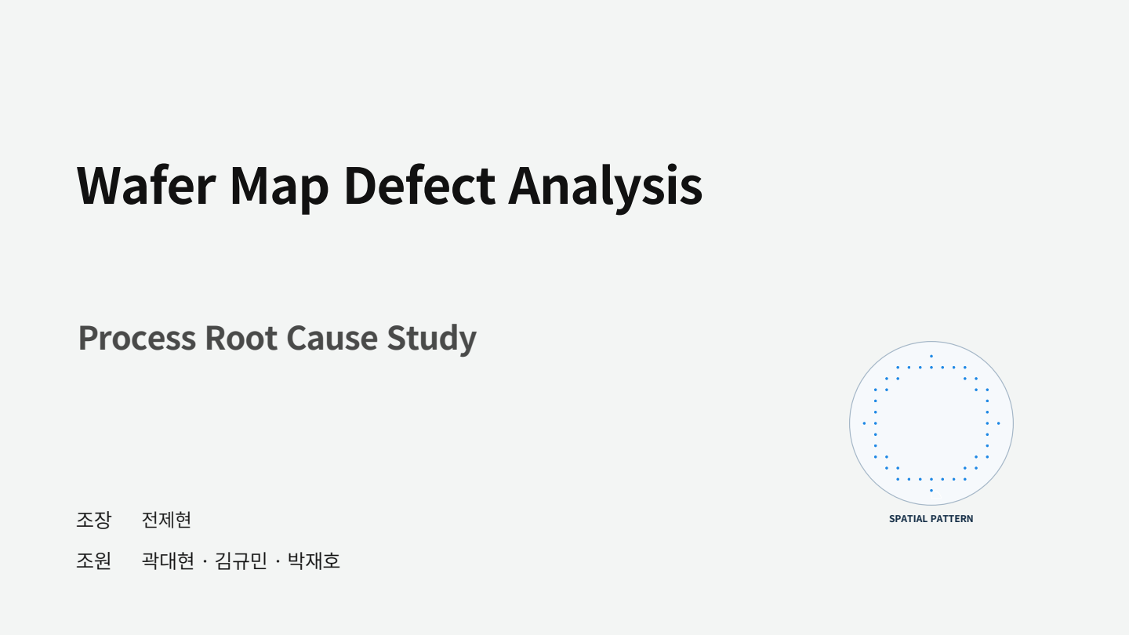
Notes:
제공 PDF 1페이지를 원본 이미지로 보존. 이 페이지의 텍스트/차트는 이미지이며 편집 객체가 아님.
원본: C:/Users/fl27/Desktop/Wafer Map Defect Analysis & Process Root Cause Study.pdf
공정 보강 범위 밖의 기존 모델 실험을 그대로 보존했으며, 신규 학습 결과로 변경하지 않음.

Slide 2
보강본 구성
공정별 원인을 메커니즘·사례·검증으로 확장
구성 | 다루는 내용
연구 목표·패턴 | 기존 목표와 8종 패턴을 유지하고 인과 해석의 범위를 명시
8개 공정 상세 | 공정당 6개 원인 후보: 발생 경로 → 확인할 데이터 → 구분·개선 실험
실제 관찰 사례 | SEM·TEM·표면 사진과 실제 실험 대상/조건, 적용 한계
공정 간 감별·검증 | 동일 패턴의 경쟁 원인과 전후 검사·대조군·반증 기준
기존 모델 분석 | 원본 PDF p.17~45는 이미지 슬라이드로 보존
Process Root Cause Study · 보강본
02

Slide 3
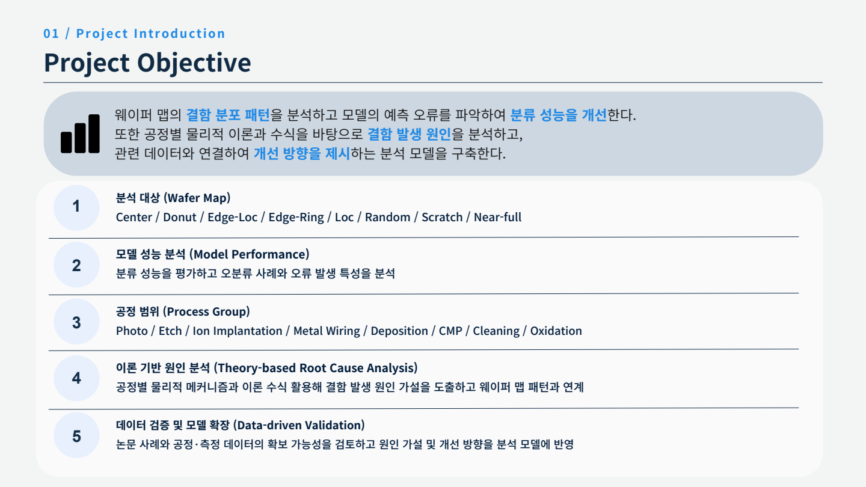
Notes:
제공 PDF 3페이지를 원본 이미지로 보존. 이 페이지의 텍스트/차트는 이미지이며 편집 객체가 아님.
원본: C:/Users/fl27/Desktop/Wafer Map Defect Analysis & Process Root Cause Study.pdf
공정 보강 범위 밖의 기존 모델 실험을 그대로 보존했으며, 신규 학습 결과로 변경하지 않음.

Slide 4
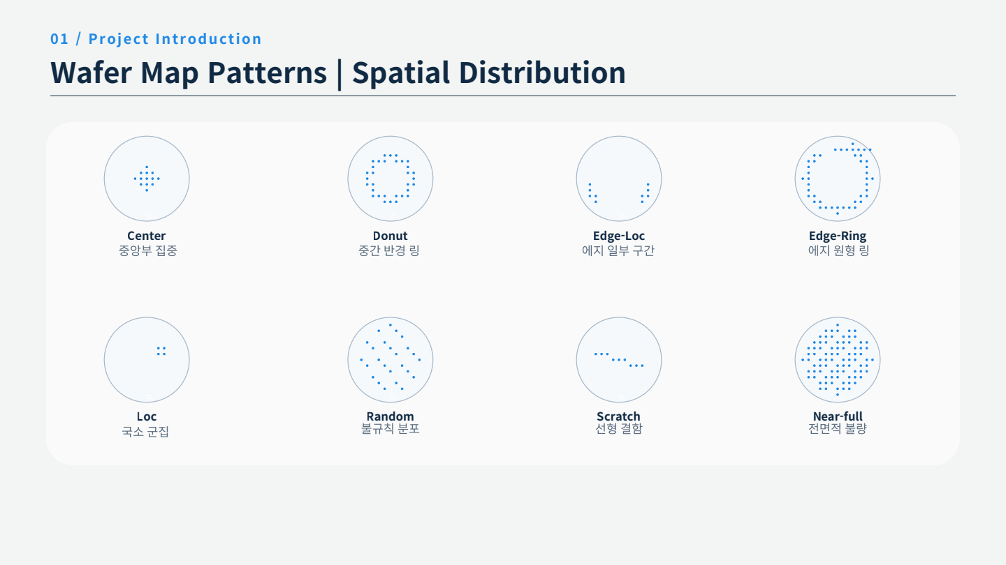
Notes:
제공 PDF 5페이지를 원본 이미지로 보존. 이 페이지의 텍스트/차트는 이미지이며 편집 객체가 아님.
원본: C:/Users/fl27/Desktop/Wafer Map Defect Analysis & Process Root Cause Study.pdf
공정 보강 범위 밖의 기존 모델 실험을 그대로 보존했으며, 신규 학습 결과로 변경하지 않음.

Slide 5
해석 범위 / 문헌 검증과 프로젝트 검증의 구분
Wafer Map 패턴은 원인 후보를 좁히는 출발점
관찰 사실
문헌의 SEM·TEM·공정 split 결과는 그 논문의 재료·장비·실험 조건에서 확인된 사실이다.
적용 가설
Center·Donut·Edge-Ring 등의 분포는 대칭성·반경·접촉 궤적의 단서다. 여러 공정이 같은 패턴을 만들 수 있다.
원인 확정에 필요한 연결
발생 시점 + 좌표 일치 + 물질/단면 증거 + 대조군/조치 후 재현성을 연결해야 한다. WM-811K에는 이를 위한 공정 로그가 없다.
Process Root Cause Study · 보강본
05
Notes:
이 보강본의 원인표와 실험 제안은 문헌 기반 공학적 조사 가설이다. 프로젝트 wafer의 공정 root cause가 새로 실증되었다는 의미가 아니다. 정상/불량 die map과 검사 장비의 particle map, CD/막두께 map, TEM 격자 결함을 혼동하지 않는다.

Slide 6
기존 PDF p.6~13 보완
공정표에서 바로잡은 항목과 공통 감별 원칙
항목 | 보완 내용
식각 핵심 데이터 | 포토의 PR·Focus 목록 반복을 ER·깊이·CD·tilt·RF/OES·He·ring 이력으로 교정
이온 주입 edge 행 | 원인·조치 중복을 제거하고 dose/energy/angle, 활성화·strip·계측을 분리
금속 / 증착 경계 | 금속 배선은 전기 연결·충진·계면을, 증착은 film 생성·coverage·입자를 중심으로 분석
Scratch / Random | 선형 지도는 실제 홈·균열·연속 오염 중 무엇인지 검증. Random도 비균일 검사감도의 영향을 점검
Donut / Near-full | 중간 반경은 여러 공간 메커니즘의 결과. 전면 불량은 recipe·입고·계측 공통 문제까지 포함
Process Root Cause Study · 보강본
06

Slide 7
01 / 문헌 기반 검증 가설
Photo | 포토리소그래피 | 원인 분석 1/2
원인 후보 | 발생 메커니즘 | 지지하는 관찰·측정 | 감별·반증·개선 실험
PR 두께·젖음 | 점도·온도·용매 증발·토출 위치/가속도 변화 → 두께 편차 또는 미도포 → 현상/식각 마진 감소 | Center/Donut 후보. PR 두께·접촉각 맵과 CD를 같은 좌표에서 비교 | 코팅 직후에도 두께가 균일하면 우선순위 하향. 동일 레지스트로 토출/스핀 조건을 분리 비교
Focus·Dose·레벨링 | 웨이퍼 휨·척 뒷면 입자·레벨링 오차 → 초점 이탈; 노광량 편차 → CD/잔사 변화 | 중심·에지·국소 패턴 가능. Focus-exposure matrix(FEM), 높이맵, shot별 CD 측정 | 두께가 같아도 FEM 마진이 위치별 다르면 광학/척 경로 의심. 뒷면 세정 전후 재측정
PEB·현상 균일도 | PEB 온도·시간에 따른 산 확산/반응과 현상액 교환 차이 → 선폭·잔사 변화 | CAR에서 특히 중요. plate 온도 맵, 대기시간, 현상 nozzle/유량 이력 비교 | PEB와 현상을 별도 split. 현상 잔사를 단면 SEM·잔류막 측정으로 확인
노광 방식·레지스트 종류에 따라 PEB와 현상 반응이 다르다. 아래는 공통 조사 항목이며 공정별 사양을 우선한다.
출처 P1 · P2 · P4 · P5 | 원문 링크·추가 설명: 발표자 노트
07
Notes:
[P1] MicroChemicals | Photolithography Trouble Shooter | https://www.microchemicals.com/dokumente/application_notes/lithography_trouble_shooting.pdf
[P2] Kim et al. (2020) | Capillary-force-induced collapse lithography | https://doi.org/10.1038/s41378-020-0177-8
[P4] ASML | Lenses and mirrors / Rayleigh criterion | https://www.asml.com/en/technology/lithography-principles/lenses-and-mirrors
[P5] UT Austin · Willson Group | Post-Exposure Bake | https://utw10104.utweb.utexas.edu/Research/Sub_Files/Resist_Modeling/peb.htm
PR 두께·젖음
점도·온도·용매 증발·토출 위치/가속도 변화 → 두께 편차 또는 미도포 → 현상/식각 마진 감소
Center/Donut 후보. PR 두께·접촉각 맵과 CD를 같은 좌표에서 비교
코팅 직후에도 두께가 균일하면 우선순위 하향. 동일 레지스트로 토출/스핀 조건을 분리 비교
Focus·Dose·레벨링
웨이퍼 휨·척 뒷면 입자·레벨링 오차 → 초점 이탈; 노광량 편차 → CD/잔사 변화
중심·에지·국소 패턴 가능. Focus-exposure matrix(FEM), 높이맵, shot별 CD 측정
두께가 같아도 FEM 마진이 위치별 다르면 광학/척 경로 의심. 뒷면 세정 전후 재측정
PEB·현상 균일도
PEB 온도·시간에 따른 산 확산/반응과 현상액 교환 차이 → 선폭·잔사 변화
CAR에서 특히 중요. plate 온도 맵, 대기시간, 현상 nozzle/유량 이력 비교
PEB와 현상을 별도 split. 현상 잔사를 단면 SEM·잔류막 측정으로 확인
표의 map 연관은 추정 가능한 후보이며 원인 라벨이 아니다. 열처리/세정 등 후속 단계의 기여를 별도 검증한다.

Slide 8
01 / 문헌 기반 검증 가설
Photo | 포토리소그래피 | 원인 분석 2/2
원인 후보 | 발생 메커니즘 | 지지하는 관찰·측정 | 감별·반증·개선 실험
Edge bead·EBR | 에지 PR 융기 또는 EBR 경계의 불규칙 제거 → 초점·접착·에지 잔사 문제 | Edge-Ring/Edge-Loc 후보. EBR 폭을 원주 여러 각도에서 측정 | 전면 막 두께와 edge profile을 분리. EBR 노즐 정렬·rinse 시간 수정 후 경계 결함 추적
입자·기포·접착 불량 | 입자/기포가 코팅 흐름을 방해; 수분·전처리 이상이 계면 박리를 촉진 | Random/Loc·방사형 comet 후보. 코팅 전후 광학 검사, 필터/레지스트 lot 추적 | 입자 검출 시 SEM/EDS로 성분 확인. 표면 기포와 실제 긁힘은 단면·높이로 구분
패턴 붕괴·반복 마스크 결함 | 세장 패턴은 건조 모세관력에 의해 붙거나 쓰러짐; reticle 결함은 shot 내 같은 좌표 반복 | 다이 내부 반복이면 mask/설계 경로; 건조 후만 발생하면 collapse 후보 | 현상 직후/건조 후 SEM 비교. aspect ratio·린스·건조 split으로 mask 결함과 구분
노광 방식·레지스트 종류에 따라 PEB와 현상 반응이 다르다. 아래는 공통 조사 항목이며 공정별 사양을 우선한다.
출처 P1 · P2 · P4 · P5 | 원문 링크·추가 설명: 발표자 노트
08
Notes:
[P1] MicroChemicals | Photolithography Trouble Shooter | https://www.microchemicals.com/dokumente/application_notes/lithography_trouble_shooting.pdf
[P2] Kim et al. (2020) | Capillary-force-induced collapse lithography | https://doi.org/10.1038/s41378-020-0177-8
[P4] ASML | Lenses and mirrors / Rayleigh criterion | https://www.asml.com/en/technology/lithography-principles/lenses-and-mirrors
[P5] UT Austin · Willson Group | Post-Exposure Bake | https://utw10104.utweb.utexas.edu/Research/Sub_Files/Resist_Modeling/peb.htm
Edge bead·EBR
에지 PR 융기 또는 EBR 경계의 불규칙 제거 → 초점·접착·에지 잔사 문제
Edge-Ring/Edge-Loc 후보. EBR 폭을 원주 여러 각도에서 측정
전면 막 두께와 edge profile을 분리. EBR 노즐 정렬·rinse 시간 수정 후 경계 결함 추적
입자·기포·접착 불량
입자/기포가 코팅 흐름을 방해; 수분·전처리 이상이 계면 박리를 촉진
Random/Loc·방사형 comet 후보. 코팅 전후 광학 검사, 필터/레지스트 lot 추적
입자 검출 시 SEM/EDS로 성분 확인. 표면 기포와 실제 긁힘은 단면·높이로 구분
패턴 붕괴·반복 마스크 결함
세장 패턴은 건조 모세관력에 의해 붙거나 쓰러짐; reticle 결함은 shot 내 같은 좌표 반복
다이 내부 반복이면 mask/설계 경로; 건조 후만 발생하면 collapse 후보
현상 직후/건조 후 SEM 비교. aspect ratio·린스·건조 split으로 mask 결함과 구분
표의 map 연관은 추정 가능한 후보이며 원인 라벨이 아니다. 열처리/세정 등 후속 단계의 기여를 별도 검증한다.

Slide 9
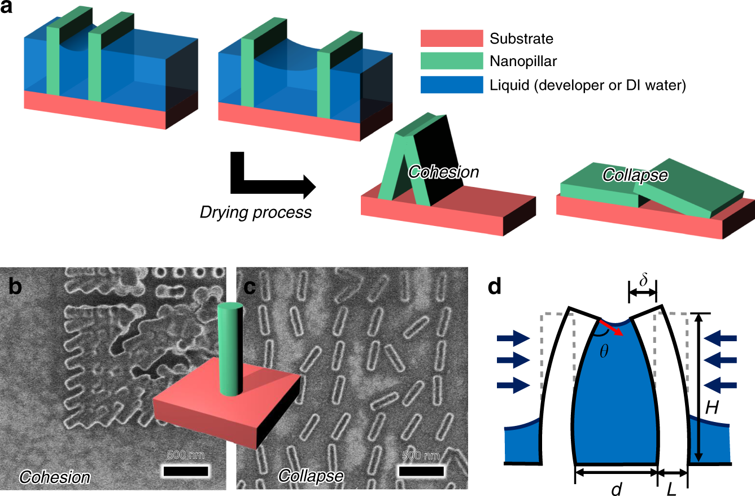
Photo | 포토리소그래피 / 실제 관찰 사례
실제 사례 | 건조 중 나노기둥 응집과 붕괴
원문에서 확인한 관찰
1. 전자빔으로 만든 음성 레지스트 나노기둥 실험이다.
2. 높이 300 nm, 지름 45 nm 기둥의 붙음·쓰러짐이 SEM에 관찰된다.
3. 저자들은 모세관력에 의한 붕괴를 의도적으로 활용했다.
프로젝트에 적용할 해석
건조 중 액체 meniscus가 가하는 힘과 패턴 강성을 함께 점검해야 한다.
이 사례는 양산 DUV 포토 불량률이나 WM-811K 특정 패턴의 직접 증거가 아니다.
Kim et al., 2020 · Fig.1 · CC BY 4.0 · 도식과 실제 SEM이 함께 있는 원도판
출처 P2 | 원문 링크·추가 설명: 발표자 노트
09
Notes:
[P2] Kim et al. (2020) | Capillary-force-induced collapse lithography | https://doi.org/10.1038/s41378-020-0177-8
사진 분류: 출판물에 수록된 실제 관찰(SEM/TEM/confocal); 도식이 포함된 도판은 사진과 도식 혼합임. 생성형 이미지 아님.
사진의 관찰 대상과 실험조건은 사례 본문과 캡션 참조. 사진을 WM-811K 샘플로 제시하지 않음.
전자빔으로 만든 음성 레지스트 나노기둥 실험이다.
높이 300 nm, 지름 45 nm 기둥의 붙음·쓰러짐이 SEM에 관찰된다.
저자들은 모세관력에 의한 붕괴를 의도적으로 활용했다.
건조 중 액체 meniscus가 가하는 힘과 패턴 강성을 함께 점검해야 한다.
이 사례는 양산 DUV 포토 불량률이나 WM-811K 특정 패턴의 직접 증거가 아니다.

Slide 10
01 / 실험 설계 제안
Photo | 포토리소그래피 | 원인을 확인하는 검증 순서
해상도 CD ≈ k₁λ/NA · 초점 여유는 NA 증가 시 감소
01
최초 발생: 코팅 → softbake → 노광/PEB → 현상 → 건조 단계별 동일 좌표 검사
02
지지 결과: PR 두께·CD·focus 맵의 동시 편차, shot 반복성 또는 건조 전후 차이
03
기각 경로: 입고부터 존재한 결함이면 포토가 최초 원인이 아님. 측정/검사 recipe도 재확인
04
개선 판정: 결함 added count와 CD 균일도·잔사·패턴 붕괴율을 함께 비교
출처 P1 · P2 · P4 · P5 | 원문 링크·추가 설명: 발표자 노트
10
Notes:
[P1] MicroChemicals | Photolithography Trouble Shooter | https://www.microchemicals.com/dokumente/application_notes/lithography_trouble_shooting.pdf
[P2] Kim et al. (2020) | Capillary-force-induced collapse lithography | https://doi.org/10.1038/s41378-020-0177-8
[P4] ASML | Lenses and mirrors / Rayleigh criterion | https://www.asml.com/en/technology/lithography-principles/lenses-and-mirrors
[P5] UT Austin · Willson Group | Post-Exposure Bake | https://utw10104.utweb.utexas.edu/Research/Sub_Files/Resist_Modeling/peb.htm
제안한 조치의 효과를 본 프로젝트에서 측정한 것은 아니다. 같은 제품·레이어·검사 조건을 통제하고 wafer/lot 반복을 확보한 뒤 변경 전후와 대조군을 비교한다. 공정 parameter 수치는 장비별 승인 범위 내에서 결정한다.

Slide 11
02 / 문헌 기반 검증 가설
Etch | 식각 | 원인 분석 1/2
원인 후보 | 발생 메커니즘 | 지지하는 관찰·측정 | 감별·반증·개선 실험
라디칼·이온 공급 편차 | 가스 분배·플라즈마 밀도·RF 결합 차이 → 반응종/이온 에너지의 공간 편차 | Center/Donut 후보. blanket ER 맵과 patterned CD/깊이 맵, RF·압력·OES 이력 비교 | blanket은 균일하고 패턴만 변하면 loading/AR 효과를 먼저 검토
Focus ring 마모·시스 왜곡 | ring 높이·gap·재질 변화 → 에지 시스 전기장 왜곡 → 입사 이온 기울어짐 | Edge-Ring/Edge-Loc 후보. 반경별 top/bottom CD와 tilt, 부품 사용시간 연계 | ring 교체 또는 승인된 보정 split 후 edge profile이 회복되는지 확인
척 온도·Backside He | 뒷면 입자·접촉/He 냉각 이상 → 국소 온도 차이 → 흡착·폴리머·ER 변화 | Loc/중심·에지 후보. He leak, 척 zone 온도, 뒷면 입자와 결함 좌표 비교 | 온도 로그만으로 wafer 실제 온도를 확정하지 않음. thermal monitor와 단면을 대조
같은 etch recipe라도 패턴 밀도·종횡비·챔버 상태에 따라 결과가 달라진다. 광학 입자는 실제 전기적 불량과 구분한다.
출처 E1 · E2 · E3 | 원문 링크·추가 설명: 발표자 노트
11
Notes:
[E1] Park et al. (2026) | HARC etch edge bias / focus ring | https://doi.org/10.1038/s41598-026-36323-6
[E2] Blain · Sandia (1993) | Particle behavior in an ECR plasma etch tool | https://www.sandia.gov/research/publications/details/particle-behavior-in-an-ecr-plasma-etch-tool-1993-09-01/
[E3] SK hynix Research (2026) | Challenges and Approaches of HARC Patterning | https://research.skhynix.com/blog/insights/detail/challenges-and-approaches-of-harc-patterning-for-ai-memory-devices
라디칼·이온 공급 편차
가스 분배·플라즈마 밀도·RF 결합 차이 → 반응종/이온 에너지의 공간 편차
Center/Donut 후보. blanket ER 맵과 patterned CD/깊이 맵, RF·압력·OES 이력 비교
blanket은 균일하고 패턴만 변하면 loading/AR 효과를 먼저 검토
Focus ring 마모·시스 왜곡
ring 높이·gap·재질 변화 → 에지 시스 전기장 왜곡 → 입사 이온 기울어짐
Edge-Ring/Edge-Loc 후보. 반경별 top/bottom CD와 tilt, 부품 사용시간 연계
ring 교체 또는 승인된 보정 split 후 edge profile이 회복되는지 확인
척 온도·Backside He
뒷면 입자·접촉/He 냉각 이상 → 국소 온도 차이 → 흡착·폴리머·ER 변화
Loc/중심·에지 후보. He leak, 척 zone 온도, 뒷면 입자와 결함 좌표 비교
온도 로그만으로 wafer 실제 온도를 확정하지 않음. thermal monitor와 단면을 대조
표의 map 연관은 추정 가능한 후보이며 원인 라벨이 아니다. 열처리/세정 등 후속 단계의 기여를 별도 검증한다.

Slide 12
02 / 문헌 기반 검증 가설
Etch | 식각 | 원인 분석 2/2
원인 후보 | 발생 메커니즘 | 지지하는 관찰·측정 | 감별·반증·개선 실험
ARDE·microloading | 깊고 좁은 구조의 수송·전하/부산물 배출 제한; 패턴 밀도에 따른 반응종 소모 | 다이 내부 pitch/AR별 etch stop·깊이 차이. 이는 곧바로 웨이퍼 Random 원인은 아님 | 동일 반경에서 밀도·AR가 다른 패턴을 비교해 웨이퍼 위치 효과와 분리
챔버/ESC 입자·재증착 | 벽 폴리머 박리·척 재료 탈락 → wafer 착지 → micro-mask·잔사·결함 | Random/Loc 후보. SEM/EDS, plasma-on/off 입자, PM 이후 누적 run 추적 | 선형 분포만으로 flake를 Scratch 원인으로 확정하지 않음. 물질·시점 일치 필요
Charging·arcing·잔류막 | 절연 구조의 전하 축적·방전 또는 endpoint 미달 → 국소 손상·불완전 개구 | 국소 손상/광범위 불량 후보. arc log, endpoint trace, 전기 누설·단면 비교 | 마스크 잔사/오정렬과 구분. overetch 증가는 선택비·하부 손상과 함께 검증
같은 etch recipe라도 패턴 밀도·종횡비·챔버 상태에 따라 결과가 달라진다. 광학 입자는 실제 전기적 불량과 구분한다.
출처 E1 · E2 · E3 | 원문 링크·추가 설명: 발표자 노트
12
Notes:
[E1] Park et al. (2026) | HARC etch edge bias / focus ring | https://doi.org/10.1038/s41598-026-36323-6
[E2] Blain · Sandia (1993) | Particle behavior in an ECR plasma etch tool | https://www.sandia.gov/research/publications/details/particle-behavior-in-an-ecr-plasma-etch-tool-1993-09-01/
[E3] SK hynix Research (2026) | Challenges and Approaches of HARC Patterning | https://research.skhynix.com/blog/insights/detail/challenges-and-approaches-of-harc-patterning-for-ai-memory-devices
ARDE·microloading
깊고 좁은 구조의 수송·전하/부산물 배출 제한; 패턴 밀도에 따른 반응종 소모
다이 내부 pitch/AR별 etch stop·깊이 차이. 이는 곧바로 웨이퍼 Random 원인은 아님
동일 반경에서 밀도·AR가 다른 패턴을 비교해 웨이퍼 위치 효과와 분리
챔버/ESC 입자·재증착
벽 폴리머 박리·척 재료 탈락 → wafer 착지 → micro-mask·잔사·결함
Random/Loc 후보. SEM/EDS, plasma-on/off 입자, PM 이후 누적 run 추적
선형 분포만으로 flake를 Scratch 원인으로 확정하지 않음. 물질·시점 일치 필요
Charging·arcing·잔류막
절연 구조의 전하 축적·방전 또는 endpoint 미달 → 국소 손상·불완전 개구
국소 손상/광범위 불량 후보. arc log, endpoint trace, 전기 누설·단면 비교
마스크 잔사/오정렬과 구분. overetch 증가는 선택비·하부 손상과 함께 검증
표의 map 연관은 추정 가능한 후보이며 원인 라벨이 아니다. 열처리/세정 등 후속 단계의 기여를 별도 검증한다.

Slide 13
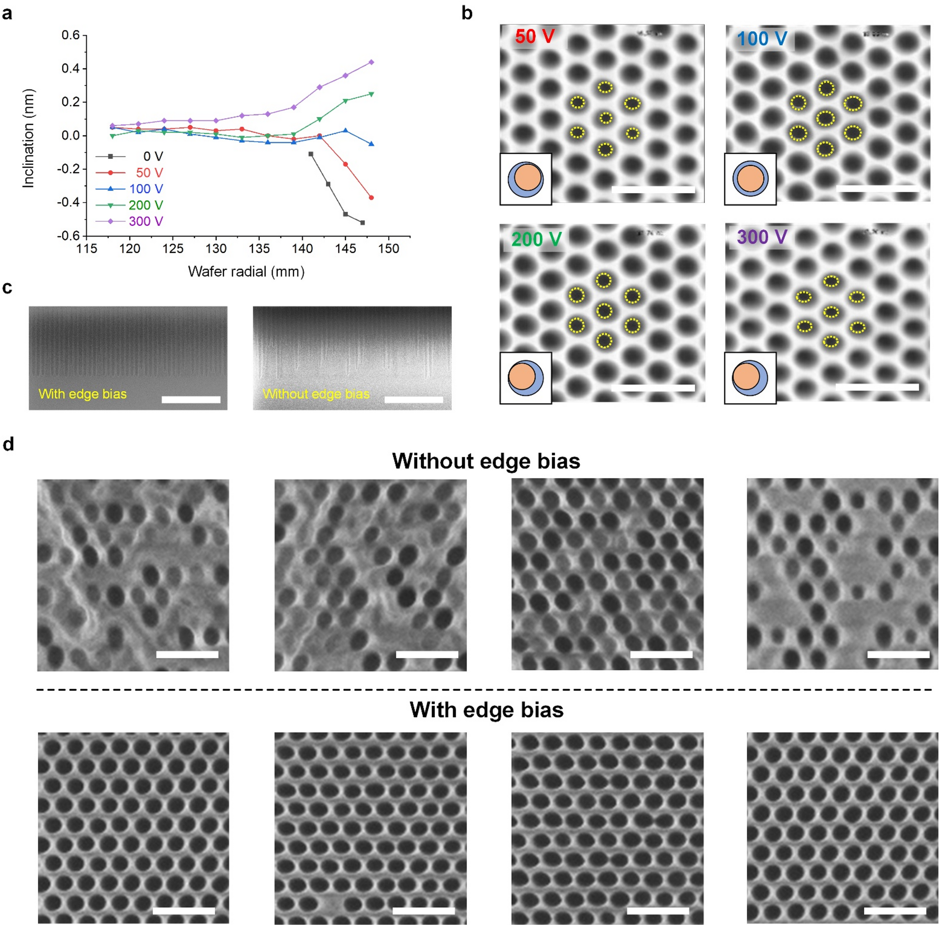
Etch | 식각 / 실제 관찰 사례
실제 사례 | 에지 바이어스와 HARC 기울어짐
원문에서 확인한 관찰
1. 300 mm SiO₂ HARC 식각에서 에지 bias 조건을 비교했다.
2. Fig.3(c,d)는 bias 유무에 따른 단면·평면 FE-SEM이다.
3. 논문은 에지 profile·기울어짐의 보정 효과를 보고했다.
프로젝트에 적용할 해석
부품 마모와 edge 전기장을 함께 조사할 물리적 근거다.
논문의 전압은 해당 장비 조건이다. 다른 장비의 최적 설정으로 적용할 수 없다.
Park et al., 2026 · Fig.3 전체 도판 · CC BY-NC-ND 4.0 · 비상업 연구용, 도판 무수정
출처 E1 | 원문 링크·추가 설명: 발표자 노트
13
Notes:
[E1] Park et al. (2026) | HARC etch edge bias / focus ring | https://doi.org/10.1038/s41598-026-36323-6
사진 분류: 출판물에 수록된 실제 관찰(SEM/TEM/confocal); 도식이 포함된 도판은 사진과 도식 혼합임. 생성형 이미지 아님.
사진의 관찰 대상과 실험조건은 사례 본문과 캡션 참조. 사진을 WM-811K 샘플로 제시하지 않음.
300 mm SiO₂ HARC 식각에서 에지 bias 조건을 비교했다.
Fig.3(c,d)는 bias 유무에 따른 단면·평면 FE-SEM이다.
논문은 에지 profile·기울어짐의 보정 효과를 보고했다.
부품 마모와 edge 전기장을 함께 조사할 물리적 근거다.
논문의 전압은 해당 장비 조건이다. 다른 장비의 최적 설정으로 적용할 수 없다.

Slide 14
02 / 실험 설계 제안
Etch | 식각 | 원인을 확인하는 검증 순서
식각률 ER = (식각 전 막 두께 − 식각 후 막 두께) / 시간
01
필수 데이터: ER/깊이·top/bottom CD·tilt 맵, RF/압력/가스/OES, He/온도, ring 이력
02
가설 분리: blanket vs patterned → 반경별 vs pitch/AR별 → 공정 중 vs plasma-off 단계
03
지지 결과: ring 교체/보정이 edge tilt를 바꾸고 전기적 실패 위치도 함께 회복
04
개선 판정: 균일도만 보지 않고 선택비·sidewall·잔사·하부 손상까지 동시에 평가
출처 E1 · E2 · E3 | 원문 링크·추가 설명: 발표자 노트
14
Notes:
[E1] Park et al. (2026) | HARC etch edge bias / focus ring | https://doi.org/10.1038/s41598-026-36323-6
[E2] Blain · Sandia (1993) | Particle behavior in an ECR plasma etch tool | https://www.sandia.gov/research/publications/details/particle-behavior-in-an-ecr-plasma-etch-tool-1993-09-01/
[E3] SK hynix Research (2026) | Challenges and Approaches of HARC Patterning | https://research.skhynix.com/blog/insights/detail/challenges-and-approaches-of-harc-patterning-for-ai-memory-devices
제안한 조치의 효과를 본 프로젝트에서 측정한 것은 아니다. 같은 제품·레이어·검사 조건을 통제하고 wafer/lot 반복을 확보한 뒤 변경 전후와 대조군을 비교한다. 공정 parameter 수치는 장비별 승인 범위 내에서 결정한다.

Slide 15
03 / 문헌 기반 검증 가설
Ion Implantation | 이온 주입 | 원인 분석 1/2
원인 후보 | 발생 메커니즘 | 지지하는 관찰·측정 | 감별·반증·개선 실험
빔 스캔·도즈 적분 오류 | 전류 안정도·스캔 속도·overlap·Faraday 보정 차이 → 위치별 이온 수 변화 | 띠·반경·국소 분포 가능. beam profile/scan log, test wafer dose·Rs 맵 대조 | 장비 전류값과 실제 wafer 전달 도즈를 구분. 기준 wafer로 교정 전후 비교
에너지·각도·channeling | energy/tilt/twist 및 결정축 정렬 변화 → 깊이 꼬리·차폐·측벽 shadowing 변화 | SIMS depth profile과 각도 monitor, 패턴 방향별 전기 특성 비교 | Rs가 같아도 깊이분포가 다를 수 있음. SIMS/TCAD와 tilt split으로 확인
주입 손상·후속 활성화 | 이온 충돌이 vacancy/interstitial·비정질층을 만들고 anneal이 복구·활성화를 좌우 | TEM/Raman·누설·활성화 후 Rs. anneal zone·열이력도 원인 후보 | 주입 wafer와 anneal 장비 조합을 교차 비교해 주입·열처리 기여 분리
도즈·에너지·입사각·활성화는 서로 다른 변수다. 면저항만으로 주입 도즈 이상을 확정할 수 없다.
출처 I1 · I2 · I3 | 원문 링크·추가 설명: 발표자 노트
15
Notes:
[I1] JACoW PAC2013 | Ion Implantation for Semiconductor Devices | https://proceedings.jacow.org/PAC2013/papers/weyb2.pdf
[I2] Miura et al. (2008) | Photo-resist Removal using Highly Concentrated Ozone Gas | https://www.jstage.jst.go.jp/article/photopolymer/21/2/21_2_311/_pdf
[I3] Axcelis | Analysis of Very High Energy Implant Profiles | https://www.axcelis.com/wp-content/uploads/2019/03/Analysis-of-Very-High-Energy-Implant-Profiles-at-Channeling-and-Non-Channeling-Conditions.pdf
빔 스캔·도즈 적분 오류
전류 안정도·스캔 속도·overlap·Faraday 보정 차이 → 위치별 이온 수 변화
띠·반경·국소 분포 가능. beam profile/scan log, test wafer dose·Rs 맵 대조
장비 전류값과 실제 wafer 전달 도즈를 구분. 기준 wafer로 교정 전후 비교
에너지·각도·channeling
energy/tilt/twist 및 결정축 정렬 변화 → 깊이 꼬리·차폐·측벽 shadowing 변화
SIMS depth profile과 각도 monitor, 패턴 방향별 전기 특성 비교
Rs가 같아도 깊이분포가 다를 수 있음. SIMS/TCAD와 tilt split으로 확인
주입 손상·후속 활성화
이온 충돌이 vacancy/interstitial·비정질층을 만들고 anneal이 복구·활성화를 좌우
TEM/Raman·누설·활성화 후 Rs. anneal zone·열이력도 원인 후보
주입 wafer와 anneal 장비 조합을 교차 비교해 주입·열처리 기여 분리
표의 map 연관은 추정 가능한 후보이며 원인 라벨이 아니다. 열처리/세정 등 후속 단계의 기여를 별도 검증한다.

Slide 16
03 / 문헌 기반 검증 가설
Ion Implantation | 이온 주입 | 원인 분석 2/2
원인 후보 | 발생 메커니즘 | 지지하는 관찰·측정 | 감별·반증·개선 실험
PR crust·후속 strip popping | 고도즈 주입으로 PR 표면 경화/탄화 → 제거 시 하부 가스 방출·껍질 파괴/잔사 | Random/Loc 후보. 주입 직후/strip 후 SEM·XPS·입자 added count 비교 | 입자는 strip 단계에서 드러날 수 있음. 주입기 단독 원인으로 일괄 분류하지 않음
Beamline·금속·입자 오염 | 소스·빔라인·기계 접촉부/PR 부산물에서 입자 또는 오염원 유입 | 표면 검출과 SIMS/TXRF, lot/beam species/PM 주기 상관 비교 | 오염물 조성 및 유입 시점 확인. 보관·세정·측정 단계의 입자와 구별
열·척·이송/측정 아티팩트 | 고에너지 deposition과 냉각 편차·척 접촉·로봇 또는 probe 문제가 지도에 반영 | 온도/접촉 이력, 전후 optical, 재측정 Rs 맵·probe 방향 비교 | 재측정에서 위치/값이 바뀌면 계측 경로 우선. Scratch는 실제 홈·표면 증거 확인
도즈·에너지·입사각·활성화는 서로 다른 변수다. 면저항만으로 주입 도즈 이상을 확정할 수 없다.
출처 I1 · I2 · I3 | 원문 링크·추가 설명: 발표자 노트
16
Notes:
[I1] JACoW PAC2013 | Ion Implantation for Semiconductor Devices | https://proceedings.jacow.org/PAC2013/papers/weyb2.pdf
[I2] Miura et al. (2008) | Photo-resist Removal using Highly Concentrated Ozone Gas | https://www.jstage.jst.go.jp/article/photopolymer/21/2/21_2_311/_pdf
[I3] Axcelis | Analysis of Very High Energy Implant Profiles | https://www.axcelis.com/wp-content/uploads/2019/03/Analysis-of-Very-High-Energy-Implant-Profiles-at-Channeling-and-Non-Channeling-Conditions.pdf
PR crust·후속 strip popping
고도즈 주입으로 PR 표면 경화/탄화 → 제거 시 하부 가스 방출·껍질 파괴/잔사
Random/Loc 후보. 주입 직후/strip 후 SEM·XPS·입자 added count 비교
입자는 strip 단계에서 드러날 수 있음. 주입기 단독 원인으로 일괄 분류하지 않음
Beamline·금속·입자 오염
소스·빔라인·기계 접촉부/PR 부산물에서 입자 또는 오염원 유입
표면 검출과 SIMS/TXRF, lot/beam species/PM 주기 상관 비교
오염물 조성 및 유입 시점 확인. 보관·세정·측정 단계의 입자와 구별
열·척·이송/측정 아티팩트
고에너지 deposition과 냉각 편차·척 접촉·로봇 또는 probe 문제가 지도에 반영
온도/접촉 이력, 전후 optical, 재측정 Rs 맵·probe 방향 비교
재측정에서 위치/값이 바뀌면 계측 경로 우선. Scratch는 실제 홈·표면 증거 확인
표의 map 연관은 추정 가능한 후보이며 원인 라벨이 아니다. 열처리/세정 등 후속 단계의 기여를 별도 검증한다.

Slide 17
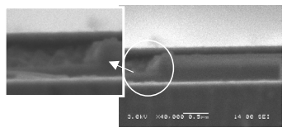
Ion Implantation | 이온 주입 / 실제 관찰 사례
실제 사례 | 고도즈 주입 후 PR 경화층 단면
원문에서 확인한 관찰
1. DNQ/Novolac PR에 B/P/As와 여러 도즈 조건을 사용했다.
2. 사진 조건은 P, 5×10¹⁵ cm⁻²이다. 표면층과 하부층이 구분된다.
3. 논문은 고온 제거 단계의 popping과 이온종·도즈 영향을 조사했다.
프로젝트에 적용할 해석
주입 후 PR 구조 변화가 제거성에 영향을 준다는 사례다.
도즈 임계값·제거 온도는 레지스트·종·에너지에 의존한다. 양산 recipe로 전용하지 않는다.
Miura et al., 2008 · Fig.8 발췌 · 원본 scale bar 유지 · 사진은 경화층이며 popping 순간 사진은 아님
출처 I2 | 원문 링크·추가 설명: 발표자 노트
17
Notes:
[I2] Miura et al. (2008) | Photo-resist Removal using Highly Concentrated Ozone Gas | https://www.jstage.jst.go.jp/article/photopolymer/21/2/21_2_311/_pdf
사진 분류: 출판물에 수록된 실제 관찰(SEM/TEM/confocal); 도식이 포함된 도판은 사진과 도식 혼합임. 생성형 이미지 아님.
사진의 관찰 대상과 실험조건은 사례 본문과 캡션 참조. 사진을 WM-811K 샘플로 제시하지 않음.
DNQ/Novolac PR에 B/P/As와 여러 도즈 조건을 사용했다.
사진 조건은 P, 5×10¹⁵ cm⁻²이다. 표면층과 하부층이 구분된다.
논문은 고온 제거 단계의 popping과 이온종·도즈 영향을 조사했다.
주입 후 PR 구조 변화가 제거성에 영향을 준다는 사례다.
도즈 임계값·제거 온도는 레지스트·종·에너지에 의존한다. 양산 recipe로 전용하지 않는다.

Slide 18
03 / 실험 설계 제안
Ion Implantation | 이온 주입 | 원인을 확인하는 검증 순서
도즈 D = ∫j(t)dt / (z·e) [ions/cm²] · j는 전류밀도
01
1차: implant 전/후, ash 전/후, wet clean 후에 같은 wafer를 검사해 added defect 분리
02
2차: SIMS(총 도펀트 깊이), Rs/Hall(활성 전하·이동도), TEM(손상)을 조합
03
반증: 동일 implant에서 anneal/strip 조건만 바꿔 불량이 달라지면 후속 단계 기여 존재
04
개선 판정: 도즈·각도·깊이 허용범위, 누설·활성화·잔사와 입자 모두 만족
출처 I1 · I2 · I3 | 원문 링크·추가 설명: 발표자 노트
18
Notes:
[I1] JACoW PAC2013 | Ion Implantation for Semiconductor Devices | https://proceedings.jacow.org/PAC2013/papers/weyb2.pdf
[I2] Miura et al. (2008) | Photo-resist Removal using Highly Concentrated Ozone Gas | https://www.jstage.jst.go.jp/article/photopolymer/21/2/21_2_311/_pdf
[I3] Axcelis | Analysis of Very High Energy Implant Profiles | https://www.axcelis.com/wp-content/uploads/2019/03/Analysis-of-Very-High-Energy-Implant-Profiles-at-Channeling-and-Non-Channeling-Conditions.pdf
제안한 조치의 효과를 본 프로젝트에서 측정한 것은 아니다. 같은 제품·레이어·검사 조건을 통제하고 wafer/lot 반복을 확보한 뒤 변경 전후와 대조군을 비교한다. 공정 parameter 수치는 장비별 승인 범위 내에서 결정한다.

Slide 19
04 / 문헌 기반 검증 가설
Metal Wiring | 금속 배선 | 원인 분석 1/2
원인 후보 | 발생 메커니즘 | 지지하는 관찰·측정 | 감별·반증·개선 실험
Barrier/seed 불연속 | 고종횡비에서 낮은 step coverage·seed 산화/불연속 → 도금 전류 단절·void | Loc/반복 via 불량 후보. FIB-TEM·단면 SEM, seed Rs/조성·via chain 검사 | 도금 첨가제 문제와 분리하려면 도금 전 seed 단면과 연속성을 확인
도금 첨가제·젖음·기포 | accelerator/suppressor/leveler 경쟁·수송·기포 → 상부 폐쇄·seam/keyhole void | 배스 분석·전류파형·교반·사전 젖음과 via 깊이별 충진 형태 비교 | 단일 첨가제의 우수성은 구조/배스 한정. 재료·전처리를 고정한 split 필요
두께·전류분포·edge 효과 | 전류 공급/전해질 저항·물질전달·접촉 ring 차이 → wafer 두께·저항 편차 | Center/Donut/Edge 후보. 두께·Rs 맵, edge contact·도금 전류와 위치 비교 | Rs만 이상하면 두께 외 미세구조/조성도 조사. edge 제거·접촉 상태를 분리
Cu damascene·Al subtractive·TSV는 구조가 다르다. 예시의 충진 메커니즘을 대상 배선 구조와 먼저 대조한다.
출처 M1 · M2 · M3 | 원문 링크·추가 설명: 발표자 노트
19
Notes:
[M1] Wang et al. (2021) | Single inhibitor SH110 for void-free TSV copper filling | https://doi.org/10.1038/s41598-021-91318-9
[M2] MicroChemicals | Photoresist Processing for Electroplating | https://www.microchemicals.com/PRODUCTS/Electroplating/Technical-Information/Photoresist-Processing-for-Electroplating/
[M3] AlCu EM study (2025) | Electromigration-Induced Failure and Reservoir Effect | https://pmc.ncbi.nlm.nih.gov/articles/PMC12029572/
Barrier/seed 불연속
고종횡비에서 낮은 step coverage·seed 산화/불연속 → 도금 전류 단절·void
Loc/반복 via 불량 후보. FIB-TEM·단면 SEM, seed Rs/조성·via chain 검사
도금 첨가제 문제와 분리하려면 도금 전 seed 단면과 연속성을 확인
도금 첨가제·젖음·기포
accelerator/suppressor/leveler 경쟁·수송·기포 → 상부 폐쇄·seam/keyhole void
배스 분석·전류파형·교반·사전 젖음과 via 깊이별 충진 형태 비교
단일 첨가제의 우수성은 구조/배스 한정. 재료·전처리를 고정한 split 필요
두께·전류분포·edge 효과
전류 공급/전해질 저항·물질전달·접촉 ring 차이 → wafer 두께·저항 편차
Center/Donut/Edge 후보. 두께·Rs 맵, edge contact·도금 전류와 위치 비교
Rs만 이상하면 두께 외 미세구조/조성도 조사. edge 제거·접촉 상태를 분리
표의 map 연관은 추정 가능한 후보이며 원인 라벨이 아니다. 열처리/세정 등 후속 단계의 기여를 별도 검증한다.

Slide 20
04 / 문헌 기반 검증 가설
Metal Wiring | 금속 배선 | 원인 분석 2/2
원인 후보 | 발생 메커니즘 | 지지하는 관찰·측정 | 감별·반증·개선 실험
패턴 전사·잔류 금속 | litho/etch/clean 잔사·오정렬 → bridge·open·via contact 불량 | comb/serpentine·via chain 전기 검사 + FIB/SEM로 개방·단락 위치 확인 | 입자 bridge, CMP 잔류막, etch 잔사를 성분·층 위치로 구분
계면 오염·접착·부식 | 유기 잔사·native oxide·수분 → 접착 저하/국소 부식·접촉저항 상승 | 계면 XPS/SIMS·단면·대기시간/습도, post-clean·보관 조건 비교 | 박리는 응력과 계면을 함께 조사. 광학 색 변화만으로 금속 부식 확정 금지
응력 void·electromigration | 열응력/전류에 의한 물질 이동은 시간이 지난 뒤 void/open을 만들 수 있음 | 가속 전류·온도·시간과 저항 변화, void 위치/전류 방향 연계 | 초기 wafer map 불량과 신뢰성 스트레스 후 불량을 따로 기록. 초기 map에 EM 단정 금지
Cu damascene·Al subtractive·TSV는 구조가 다르다. 예시의 충진 메커니즘을 대상 배선 구조와 먼저 대조한다.
출처 M1 · M2 · M3 | 원문 링크·추가 설명: 발표자 노트
20
Notes:
[M1] Wang et al. (2021) | Single inhibitor SH110 for void-free TSV copper filling | https://doi.org/10.1038/s41598-021-91318-9
[M2] MicroChemicals | Photoresist Processing for Electroplating | https://www.microchemicals.com/PRODUCTS/Electroplating/Technical-Information/Photoresist-Processing-for-Electroplating/
[M3] AlCu EM study (2025) | Electromigration-Induced Failure and Reservoir Effect | https://pmc.ncbi.nlm.nih.gov/articles/PMC12029572/
패턴 전사·잔류 금속
litho/etch/clean 잔사·오정렬 → bridge·open·via contact 불량
comb/serpentine·via chain 전기 검사 + FIB/SEM로 개방·단락 위치 확인
입자 bridge, CMP 잔류막, etch 잔사를 성분·층 위치로 구분
계면 오염·접착·부식
유기 잔사·native oxide·수분 → 접착 저하/국소 부식·접촉저항 상승
계면 XPS/SIMS·단면·대기시간/습도, post-clean·보관 조건 비교
박리는 응력과 계면을 함께 조사. 광학 색 변화만으로 금속 부식 확정 금지
응력 void·electromigration
열응력/전류에 의한 물질 이동은 시간이 지난 뒤 void/open을 만들 수 있음
가속 전류·온도·시간과 저항 변화, void 위치/전류 방향 연계
초기 wafer map 불량과 신뢰성 스트레스 후 불량을 따로 기록. 초기 map에 EM 단정 금지
표의 map 연관은 추정 가능한 후보이며 원인 라벨이 아니다. 열처리/세정 등 후속 단계의 기여를 별도 검증한다.

Slide 21
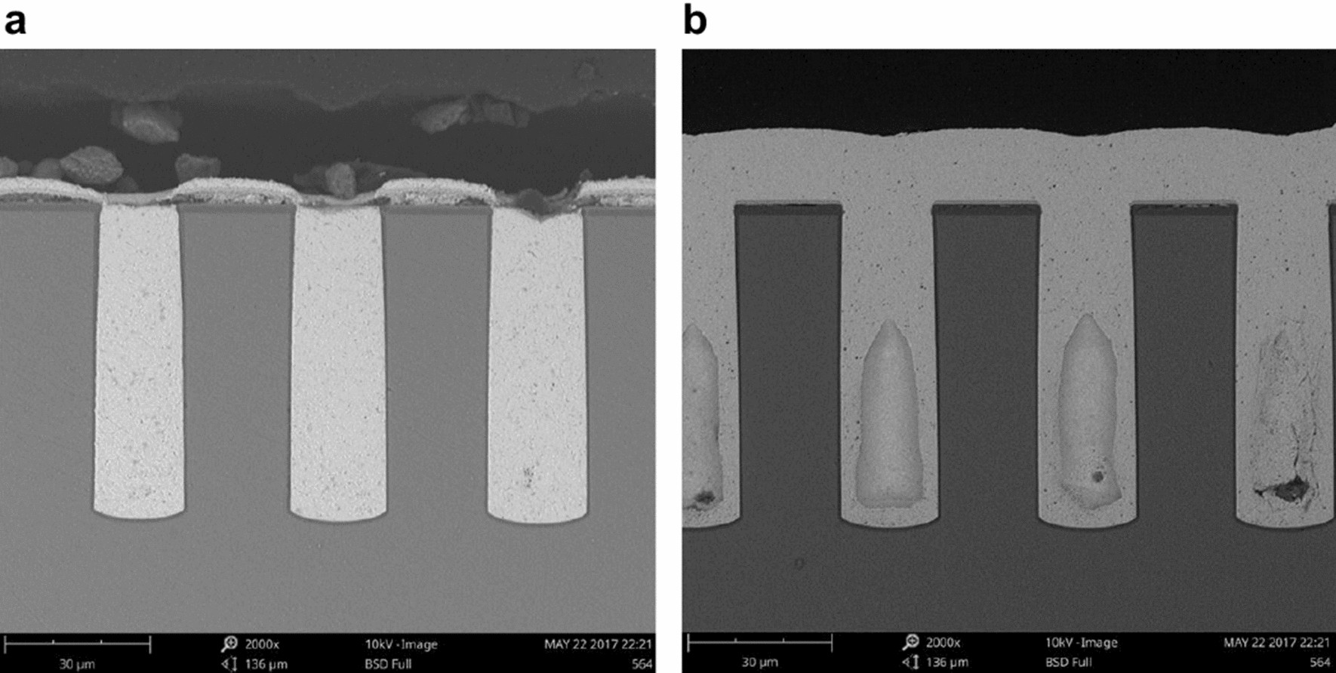
Metal Wiring | 금속 배선 / 실제 관찰 사례
실제 사례 | 도금 첨가제에 따른 TSV keyhole void
원문에서 확인한 관찰
1. 지름 20 µm, 깊이 60 µm TSV의 단면 SEM 비교다.
2. 해당 단일 첨가제 조건에서 (a)는 충진, (b)는 큰 keyhole void를 보였다.
3. 전류밀도 1 mA/cm², 도금 12 h의 연구 조건이다.
프로젝트에 적용할 해석
전류·화학종·깊이방향 충진 속도가 함께 void를 결정한다.
TSV 사례이며 미세 BEOL via나 모든 SPS 기반 복합 배스의 결함을 뜻하지 않는다.
Wang et al., 2021 · Fig.1 · CC BY 4.0 · (a) SH110, (b) SPS · scale bar 유지
출처 M1 | 원문 링크·추가 설명: 발표자 노트
21
Notes:
[M1] Wang et al. (2021) | Single inhibitor SH110 for void-free TSV copper filling | https://doi.org/10.1038/s41598-021-91318-9
사진 분류: 출판물에 수록된 실제 관찰(SEM/TEM/confocal); 도식이 포함된 도판은 사진과 도식 혼합임. 생성형 이미지 아님.
사진의 관찰 대상과 실험조건은 사례 본문과 캡션 참조. 사진을 WM-811K 샘플로 제시하지 않음.
지름 20 µm, 깊이 60 µm TSV의 단면 SEM 비교다.
해당 단일 첨가제 조건에서 (a)는 충진, (b)는 큰 keyhole void를 보였다.
전류밀도 1 mA/cm², 도금 12 h의 연구 조건이다.
전류·화학종·깊이방향 충진 속도가 함께 void를 결정한다.
TSV 사례이며 미세 BEOL via나 모든 SPS 기반 복합 배스의 결함을 뜻하지 않는다.

Slide 22
04 / 실험 설계 제안
Metal Wiring | 금속 배선 | 원인을 확인하는 검증 순서
배선 저항 R = ρL/(w·t) · 저항 변화는 두께·폭·비저항·접촉 모두의 영향
01
공정 분기: seed 직후 → 도금 후 → CMP 후 → 신뢰성 스트레스 후의 불량을 분리
02
필수 조합: 두께/Rs + via chain/comb/serpentine + 불량 좌표 FIB/SEM/EDS
03
지지 결과: 가설에 맞는 구조적 void/bridge와 전기적 open/short가 같은 좌표에서 검출
04
개선 판정: 충진율만이 아니라 전기 연결·접착·부식·열/전류 신뢰성까지 비교
출처 M1 · M2 · M3 | 원문 링크·추가 설명: 발표자 노트
22
Notes:
[M1] Wang et al. (2021) | Single inhibitor SH110 for void-free TSV copper filling | https://doi.org/10.1038/s41598-021-91318-9
[M2] MicroChemicals | Photoresist Processing for Electroplating | https://www.microchemicals.com/PRODUCTS/Electroplating/Technical-Information/Photoresist-Processing-for-Electroplating/
[M3] AlCu EM study (2025) | Electromigration-Induced Failure and Reservoir Effect | https://pmc.ncbi.nlm.nih.gov/articles/PMC12029572/
제안한 조치의 효과를 본 프로젝트에서 측정한 것은 아니다. 같은 제품·레이어·검사 조건을 통제하고 wafer/lot 반복을 확보한 뒤 변경 전후와 대조군을 비교한다. 공정 parameter 수치는 장비별 승인 범위 내에서 결정한다.

Slide 23
05 / 문헌 기반 검증 가설
Deposition | 박막 증착 | 원인 분석 1/2
원인 후보 | 발생 메커니즘 | 지지하는 관찰·측정 | 감별·반증·개선 실험
유량·showerhead·온도 | 유동/전구체 공급·기판 온도·gap 차이 → 반경별 증착률/조성 변화 | Center/Donut 후보. 두께·n/k·조성 맵, MFC·온도·showerhead 상태 대조 | 두께만 보지 말고 밀도·조성도 비교. gas 공급과 thermal 문제를 별도 split
벽 누적막·미완료 clean | 반복 증착된 chamber wall film의 조성·응집·응력이 위치마다 달라짐 | Random/Loc 후보. PM/run 누적·벽 coupon SEM/XPS·added particle 비교 | 벽 입자 관찰만으로 wafer 오염을 입증하지 못함. wafer 성분·시간적 연결 필요
기상 입자·plasma-off 낙하 | 기상 nucleation/입자 trapping 및 sheath 소멸 → 공정 중/후 입자 착지 | 입자 monitor·LLS·plasma-off 지연/압력 이력과 wafer 입자 분석 | Setyawan 실험은 외부 주입 입자의 수송 연구. 자체 기상 생성률의 직접 측정은 아님
PECVD 사례를 PVD·ALD에 그대로 일반화하지 않는다. 원인 후보는 장비 방식에 맞춰 선택한다.
출처 D1 · D2 | 원문 링크·추가 설명: 발표자 노트
23
Notes:
[D1] Lee, Jang & Hong (2025) | Chamber Wall-Deposited Thin Film in PECVD | https://doi.org/10.3390/coatings15050563
[D2] Setyawan et al. (2003) | Particle contamination during PECVD operation | https://doi.org/10.1016/S0021-8502(03)00066-1
유량·showerhead·온도
유동/전구체 공급·기판 온도·gap 차이 → 반경별 증착률/조성 변화
Center/Donut 후보. 두께·n/k·조성 맵, MFC·온도·showerhead 상태 대조
두께만 보지 말고 밀도·조성도 비교. gas 공급과 thermal 문제를 별도 split
벽 누적막·미완료 clean
반복 증착된 chamber wall film의 조성·응집·응력이 위치마다 달라짐
Random/Loc 후보. PM/run 누적·벽 coupon SEM/XPS·added particle 비교
벽 입자 관찰만으로 wafer 오염을 입증하지 못함. wafer 성분·시간적 연결 필요
기상 입자·plasma-off 낙하
기상 nucleation/입자 trapping 및 sheath 소멸 → 공정 중/후 입자 착지
입자 monitor·LLS·plasma-off 지연/압력 이력과 wafer 입자 분석
Setyawan 실험은 외부 주입 입자의 수송 연구. 자체 기상 생성률의 직접 측정은 아님
표의 map 연관은 추정 가능한 후보이며 원인 라벨이 아니다. 열처리/세정 등 후속 단계의 기여를 별도 검증한다.

Slide 24
05 / 문헌 기반 검증 가설
Deposition | 박막 증착 | 원인 분석 2/2
원인 후보 | 발생 메커니즘 | 지지하는 관찰·측정 | 감별·반증·개선 실험
Step coverage·핵생성 지연 | 수송 부족 또는 표면 반응점 부족 → 측벽/바닥 박막·불연속·pinhole | 고종횡비 단면 TEM·위/아래 두께비, ALD exposure/purge·cycle split | blanket 균일도와 conformality를 별도 평가. ALD는 표면 종결 상태도 확인
막 응력·접착·열이력 | 두꺼운 막/열팽창 차이·계면 오염 → crack·buckling·delamination | wafer bow 변화, 막두께·응력·계면분석과 thermal cycle 전후 사진 비교 | 기계 접촉 Scratch와 crack network를 높이·단면으로 구분. 접착·응력 동시 개선
PVD arc·target·이송 오염 | PVD target/쉴드의 arc·재증착 또는 cluster 이송 시 입자 유입 | 증착 방식에 맞춰 arc count·target age·전후/transfer-only wafer 검사 | PECVD 벽 연구가 PVD arc를 검증한 것은 아님. 해당 공정에서 개별 확인할 후보
PECVD 사례를 PVD·ALD에 그대로 일반화하지 않는다. 원인 후보는 장비 방식에 맞춰 선택한다.
출처 D1 · D2 | 원문 링크·추가 설명: 발표자 노트
24
Notes:
[D1] Lee, Jang & Hong (2025) | Chamber Wall-Deposited Thin Film in PECVD | https://doi.org/10.3390/coatings15050563
[D2] Setyawan et al. (2003) | Particle contamination during PECVD operation | https://doi.org/10.1016/S0021-8502(03)00066-1
Step coverage·핵생성 지연
수송 부족 또는 표면 반응점 부족 → 측벽/바닥 박막·불연속·pinhole
고종횡비 단면 TEM·위/아래 두께비, ALD exposure/purge·cycle split
blanket 균일도와 conformality를 별도 평가. ALD는 표면 종결 상태도 확인
막 응력·접착·열이력
두꺼운 막/열팽창 차이·계면 오염 → crack·buckling·delamination
wafer bow 변화, 막두께·응력·계면분석과 thermal cycle 전후 사진 비교
기계 접촉 Scratch와 crack network를 높이·단면으로 구분. 접착·응력 동시 개선
PVD arc·target·이송 오염
PVD target/쉴드의 arc·재증착 또는 cluster 이송 시 입자 유입
증착 방식에 맞춰 arc count·target age·전후/transfer-only wafer 검사
PECVD 벽 연구가 PVD arc를 검증한 것은 아님. 해당 공정에서 개별 확인할 후보
표의 map 연관은 추정 가능한 후보이며 원인 라벨이 아니다. 열처리/세정 등 후속 단계의 기여를 별도 검증한다.

Slide 25
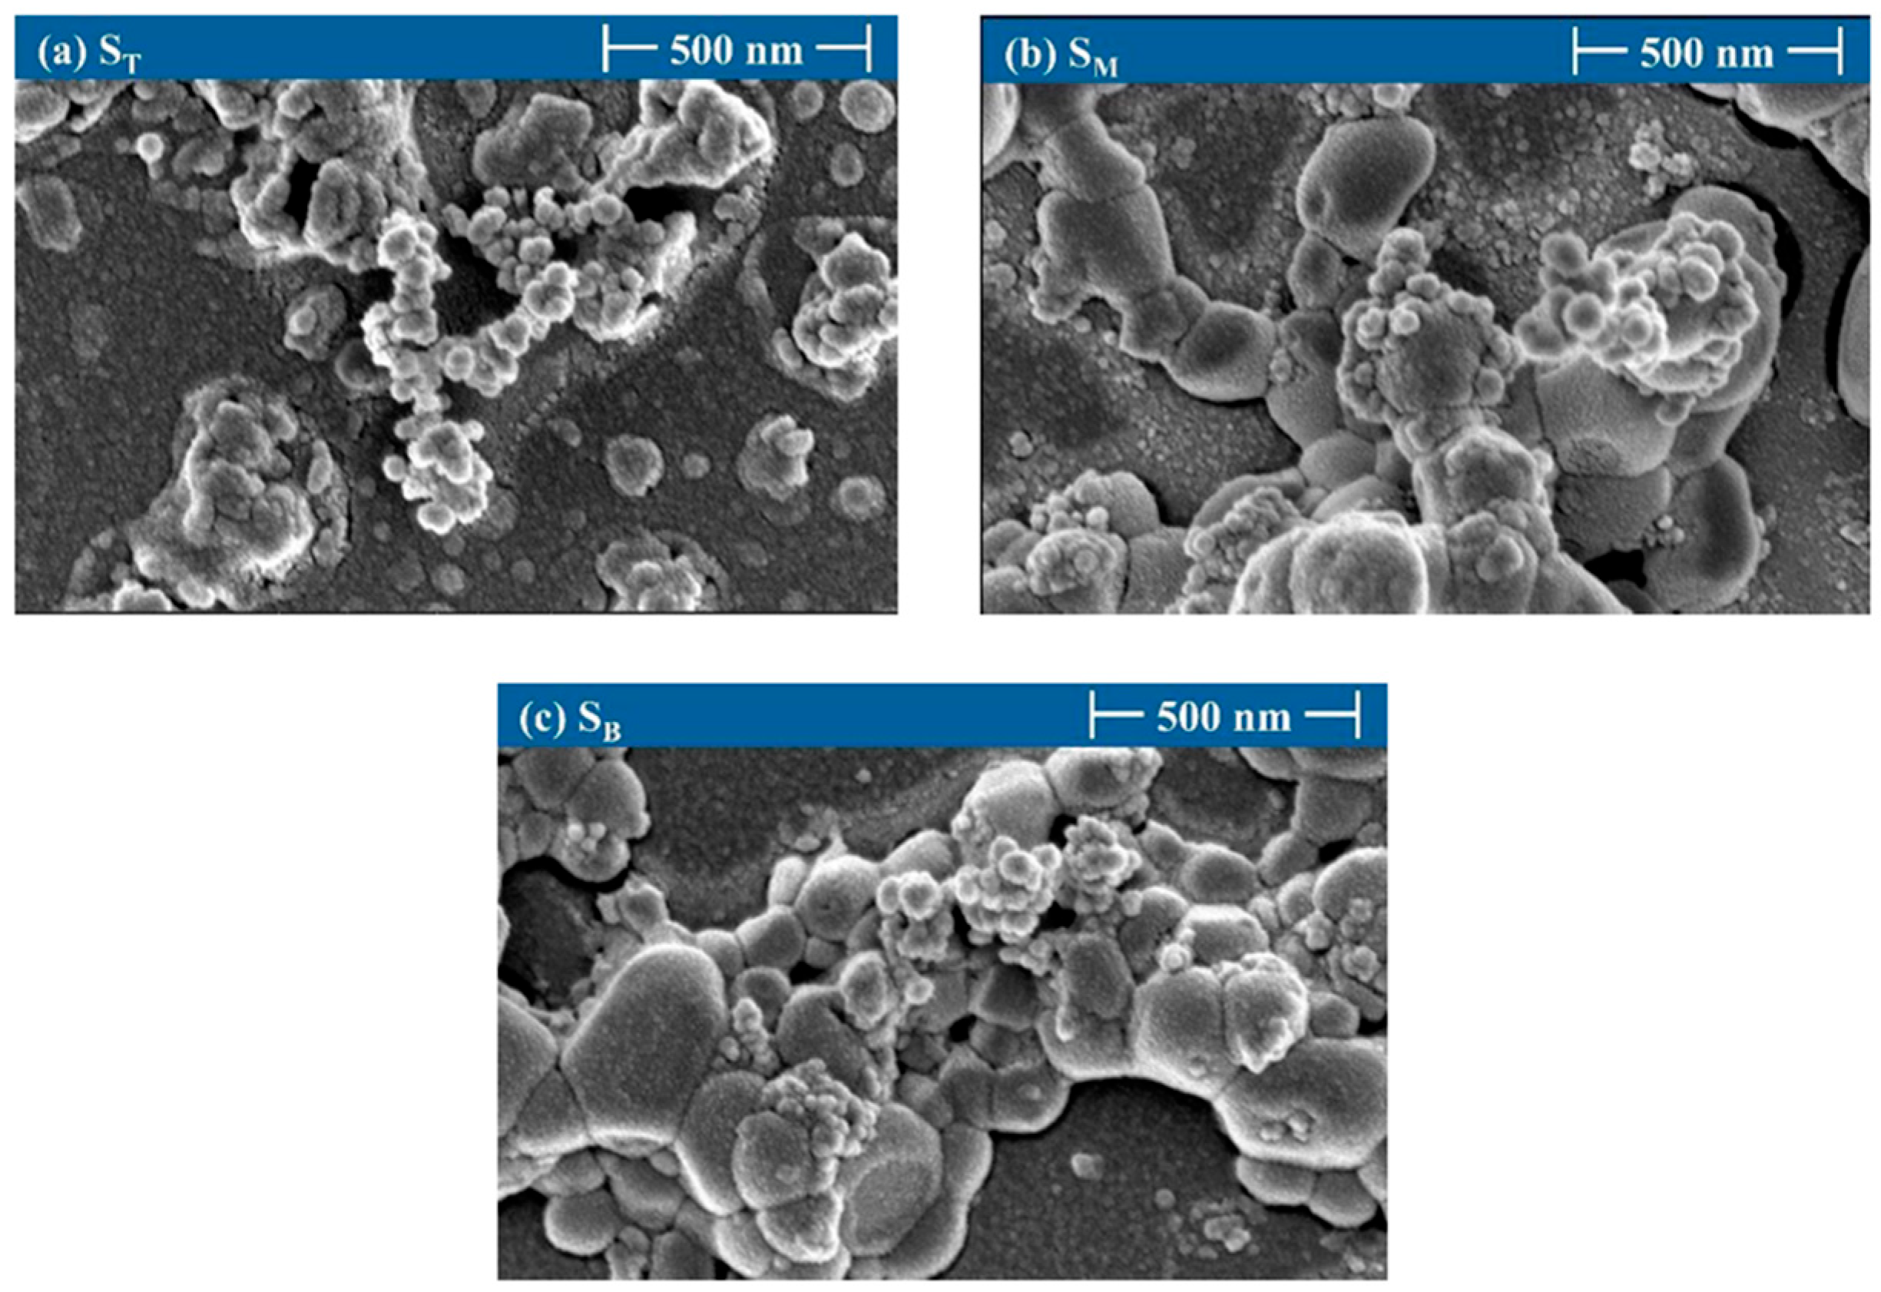
Deposition | 박막 증착 / 실제 관찰 사례
실제 사례 | PECVD 챔버 벽의 위치별 입자 응집
원문에서 확인한 관찰
1. 6-inch SiO₂ PECVD에서 벽에 부착한 coupon을 분석했다.
2. 사진은 제품 wafer가 아니라 chamber wall coupon SEM이다.
3. 저자들은 위치별 조성·응집·거칠기 차이를 보고했다.
프로젝트에 적용할 해석
wafer film만으로 clean endpoint를 정하면 벽 잔류막을 놓칠 수 있다.
하부 응집체가 wafer의 Random 불량을 직접 만들었다는 추적 실험으로 해석하지 않는다.
Lee, Jang & Hong, 2025 · Fig.15 · CC BY 4.0 · ST/SM/SB = 벽 상/중/하부
출처 D1 | 원문 링크·추가 설명: 발표자 노트
25
Notes:
[D1] Lee, Jang & Hong (2025) | Chamber Wall-Deposited Thin Film in PECVD | https://doi.org/10.3390/coatings15050563
사진 분류: 출판물에 수록된 실제 관찰(SEM/TEM/confocal); 도식이 포함된 도판은 사진과 도식 혼합임. 생성형 이미지 아님.
사진의 관찰 대상과 실험조건은 사례 본문과 캡션 참조. 사진을 WM-811K 샘플로 제시하지 않음.
6-inch SiO₂ PECVD에서 벽에 부착한 coupon을 분석했다.
사진은 제품 wafer가 아니라 chamber wall coupon SEM이다.
저자들은 위치별 조성·응집·거칠기 차이를 보고했다.
wafer film만으로 clean endpoint를 정하면 벽 잔류막을 놓칠 수 있다.
하부 응집체가 wafer의 Random 불량을 직접 만들었다는 추적 실험으로 해석하지 않는다.

Slide 26
05 / 실험 설계 제안
Deposition | 박막 증착 | 원인을 확인하는 검증 순서
증착은 기상 수송 + 표면 반응 + 열/플라즈마 조건의 결합 과정
01
위치/시점 분리: film on wafer vs wall coupon, plasma-on vs off vs 이송 단계를 구분
02
구조/물성: 두께·굴절률·응력·누설과 HAR 단면 coverage를 함께 측정
03
지지 결과: clean/conditioning 후 입자가 감소하고 film spec도 안정화되는지 확인
04
개선 판정: 과도한 clean에 의한 부품 부식·particle 증가와 가동률 손익까지 확인
출처 D1 · D2 | 원문 링크·추가 설명: 발표자 노트
26
Notes:
[D1] Lee, Jang & Hong (2025) | Chamber Wall-Deposited Thin Film in PECVD | https://doi.org/10.3390/coatings15050563
[D2] Setyawan et al. (2003) | Particle contamination during PECVD operation | https://doi.org/10.1016/S0021-8502(03)00066-1
제안한 조치의 효과를 본 프로젝트에서 측정한 것은 아니다. 같은 제품·레이어·검사 조건을 통제하고 wafer/lot 반복을 확보한 뒤 변경 전후와 대조군을 비교한다. 공정 parameter 수치는 장비별 승인 범위 내에서 결정한다.

Slide 27
06 / 문헌 기반 검증 가설
CMP | 화학적 기계적 연마 | 원인 분석 1/2
원인 후보 | 발생 메커니즘 | 지지하는 관찰·측정 | 감별·반증·개선 실험
압력·속도·retaining ring | 헤드 zone 압력·pad 접촉·ring 마모 → 반경별 제거량 편차 | Center/Donut/Edge 후보. pre/post 두께맵·제거율·ring height·zone 압력 대조 | 막이 원래 불균일했는지 먼저 확인. 제거량 맵으로 CMP 기여를 계산
큰 입자·응집·이물 | slurry 응집/건조 잔사·환경 이물 → 국소 접촉 하중 집중 → micro/deep scratch | Scratch/Loc 후보. 큰 입자 tail/LPC·필터 잔류물·SEM/EDS·AFM 깊이 측정 | 평균 DLS 크기만으로 희귀 큰 입자 부재를 보장하지 않음. 필터/보관·순환 split
Pad glazing·conditioning | 패드 거칠기·홈 막힘·conditioner 손상 → slurry 공급/접촉 불균일 | MRR drift·반경/방향성 결함. pad age·conditioner 사용량·마찰/토크 비교 | pad 교체와 slurry 변경을 동시에 하면 원인 분리 어려움. 한 조건씩 비교
제거율 균일도와 미세 긁힘은 서로 다른 지표다. 같은 압력 조건에서도 입자 안정성이 바뀌면 결함이 달라질 수 있다.
출처 C1 · C2 · C3 | 원문 링크·추가 설명: 발표자 노트
27
Notes:
[C1] Chiu & Huang (2023) | Polymer Nanoparticles in CMP | https://doi.org/10.3390/polym15153198
[C2] Paik et al. · NIST (2001) | Si dissolution, silica stability and CMP | https://www.nist.gov/publications/effect-si-dissolution-stability-silica-particles-and-its-influence-chemical-mechanical
[C3] Armini, Terzieva & Maex (2004) | Composite Nanoparticles for Defectivity Reduction during CMP | https://skoge.folk.ntnu.no/prost/proceedings/aiche-2004/pdffiles/papers/578k.pdf
압력·속도·retaining ring
헤드 zone 압력·pad 접촉·ring 마모 → 반경별 제거량 편차
Center/Donut/Edge 후보. pre/post 두께맵·제거율·ring height·zone 압력 대조
막이 원래 불균일했는지 먼저 확인. 제거량 맵으로 CMP 기여를 계산
큰 입자·응집·이물
slurry 응집/건조 잔사·환경 이물 → 국소 접촉 하중 집중 → micro/deep scratch
Scratch/Loc 후보. 큰 입자 tail/LPC·필터 잔류물·SEM/EDS·AFM 깊이 측정
평균 DLS 크기만으로 희귀 큰 입자 부재를 보장하지 않음. 필터/보관·순환 split
Pad glazing·conditioning
패드 거칠기·홈 막힘·conditioner 손상 → slurry 공급/접촉 불균일
MRR drift·반경/방향성 결함. pad age·conditioner 사용량·마찰/토크 비교
pad 교체와 slurry 변경을 동시에 하면 원인 분리 어려움. 한 조건씩 비교
표의 map 연관은 추정 가능한 후보이며 원인 라벨이 아니다. 열처리/세정 등 후속 단계의 기여를 별도 검증한다.

Slide 28
06 / 문헌 기반 검증 가설
CMP | 화학적 기계적 연마 | 원인 분석 2/2
원인 후보 | 발생 메커니즘 | 지지하는 관찰·측정 | 감별·반증·개선 실험
Dishing·erosion·overpolish | 금속·절연막 선택비와 패턴 폭/밀도 차이 → 국소 recess·평탄도 저하 | pattern density별 AFM/profilometry·저항·잔류 두께 측정 | blanket MRR만으로 패턴 평탄도 보장 불가. test pattern 폭·밀도별 검증
부식·pitting·잔사 | 산화/착화/억제 균형·지연시간·post-CMP 세정 불충분 → pit·잔류입자 | Random/Loc 후보. slurry pH/ORP, queue time, SEM/EDS와 rinse 후 변화 비교 | 기계 홈과 pit를 3D 높이로 구별. 세정으로 제거되면 잔류물 경로 우선
이송·척·후속 brush 긁힘 | 로딩/언로딩·로봇·브러시 접촉에서 별도 scratch가 생길 수 있음 | 반복 궤적·접촉점·transfer-only wafer로 CMP 중 발생과 구분 | CMP 직후와 세정 후를 나눠 검사. 방향성 하나만으로 pad 원인 확정 금지
제거율 균일도와 미세 긁힘은 서로 다른 지표다. 같은 압력 조건에서도 입자 안정성이 바뀌면 결함이 달라질 수 있다.
출처 C1 · C2 · C3 | 원문 링크·추가 설명: 발표자 노트
28
Notes:
[C1] Chiu & Huang (2023) | Polymer Nanoparticles in CMP | https://doi.org/10.3390/polym15153198
[C2] Paik et al. · NIST (2001) | Si dissolution, silica stability and CMP | https://www.nist.gov/publications/effect-si-dissolution-stability-silica-particles-and-its-influence-chemical-mechanical
[C3] Armini, Terzieva & Maex (2004) | Composite Nanoparticles for Defectivity Reduction during CMP | https://skoge.folk.ntnu.no/prost/proceedings/aiche-2004/pdffiles/papers/578k.pdf
Dishing·erosion·overpolish
금속·절연막 선택비와 패턴 폭/밀도 차이 → 국소 recess·평탄도 저하
pattern density별 AFM/profilometry·저항·잔류 두께 측정
blanket MRR만으로 패턴 평탄도 보장 불가. test pattern 폭·밀도별 검증
부식·pitting·잔사
산화/착화/억제 균형·지연시간·post-CMP 세정 불충분 → pit·잔류입자
Random/Loc 후보. slurry pH/ORP, queue time, SEM/EDS와 rinse 후 변화 비교
기계 홈과 pit를 3D 높이로 구별. 세정으로 제거되면 잔류물 경로 우선
이송·척·후속 brush 긁힘
로딩/언로딩·로봇·브러시 접촉에서 별도 scratch가 생길 수 있음
반복 궤적·접촉점·transfer-only wafer로 CMP 중 발생과 구분
CMP 직후와 세정 후를 나눠 검사. 방향성 하나만으로 pad 원인 확정 금지
표의 map 연관은 추정 가능한 후보이며 원인 라벨이 아니다. 열처리/세정 등 후속 단계의 기여를 별도 검증한다.

Slide 29
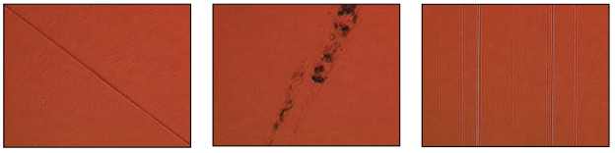
CMP | 화학적 기계적 연마 / 실제 관찰 사례
실제 사례 | CMP 후 Cu 표면의 미세 긁힘
원문에서 확인한 관찰
1. blanket Cu wafer를 CMP한 뒤 관찰한 실제 표면 사진이다.
2. 직선·연속 입자성·평행 흔적처럼 서로 다른 형태가 보인다.
3. 해당 사진만으로 각 흔적의 입자 성분은 확인되지 않는다.
프로젝트에 적용할 해석
상면 형태와 AFM 깊이·particle 성분을 결합해야 root cause가 좁혀진다.
초기 초록·문헌은 단단한 입자와 크기 tail 관리를 강조한다. 본 프로젝트 공정 검증은 별도다.
Armini et al., 2004 · Fig.1 사진 영역 발췌 · Confocal Review Station 관찰 · SEM이 아님
출처 C3 | 원문 링크·추가 설명: 발표자 노트
29
Notes:
[C3] Armini, Terzieva & Maex (2004) | Composite Nanoparticles for Defectivity Reduction during CMP | https://skoge.folk.ntnu.no/prost/proceedings/aiche-2004/pdffiles/papers/578k.pdf
사진 분류: 출판물에 수록된 실제 관찰(SEM/TEM/confocal); 도식이 포함된 도판은 사진과 도식 혼합임. 생성형 이미지 아님.
사진의 관찰 대상과 실험조건은 사례 본문과 캡션 참조. 사진을 WM-811K 샘플로 제시하지 않음.
blanket Cu wafer를 CMP한 뒤 관찰한 실제 표면 사진이다.
직선·연속 입자성·평행 흔적처럼 서로 다른 형태가 보인다.
해당 사진만으로 각 흔적의 입자 성분은 확인되지 않는다.
상면 형태와 AFM 깊이·particle 성분을 결합해야 root cause가 좁혀진다.
초기 초록·문헌은 단단한 입자와 크기 tail 관리를 강조한다. 본 프로젝트 공정 검증은 별도다.

Slide 30
06 / 실험 설계 제안
CMP | 화학적 기계적 연마 | 원인을 확인하는 검증 순서
Preston 근사: 제거율 MRR ≈ k·P·V · k는 slurry/막/패드 조건에 의존
01
먼저 pre/post thickness로 MRR을 계산하고 별도로 particle·scratch added count를 산출
02
가설 분리: slurry-only 변경 → pad/conditioner 변경 → transfer-only → post-clean 구간 검사
03
큰 입자 tail·pH/이온강도·필터 이력과 scratch 발생 run을 연결
04
개선 판정: scratch 감소 + WIWNU·dishing/erosion·MRR·전기적 수율 동시 확인
출처 C1 · C2 · C3 | 원문 링크·추가 설명: 발표자 노트
30
Notes:
[C1] Chiu & Huang (2023) | Polymer Nanoparticles in CMP | https://doi.org/10.3390/polym15153198
[C2] Paik et al. · NIST (2001) | Si dissolution, silica stability and CMP | https://www.nist.gov/publications/effect-si-dissolution-stability-silica-particles-and-its-influence-chemical-mechanical
[C3] Armini, Terzieva & Maex (2004) | Composite Nanoparticles for Defectivity Reduction during CMP | https://skoge.folk.ntnu.no/prost/proceedings/aiche-2004/pdffiles/papers/578k.pdf
제안한 조치의 효과를 본 프로젝트에서 측정한 것은 아니다. 같은 제품·레이어·검사 조건을 통제하고 wafer/lot 반복을 확보한 뒤 변경 전후와 대조군을 비교한다. 공정 parameter 수치는 장비별 승인 범위 내에서 결정한다.

Slide 31
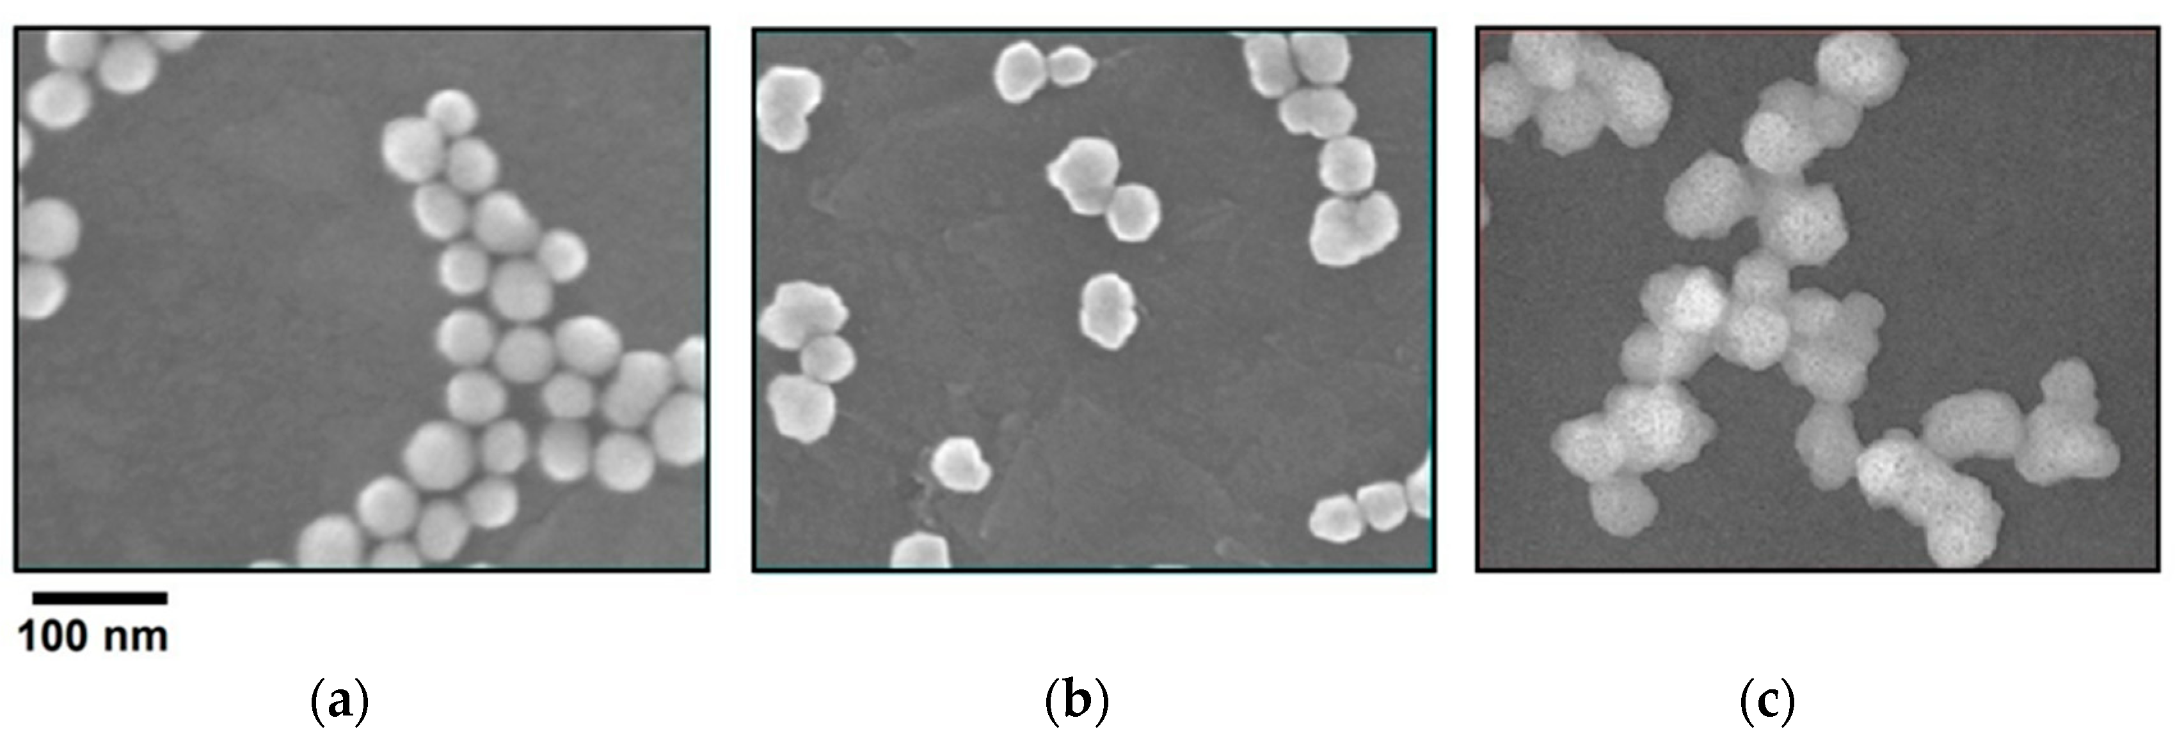
CMP / 보조 사진 사례
CMP 연마재 SEM | 입자 형태와 wafer 결함을 구분
사진이 보여 주는 것
Fig.18의 구형·땅콩형·길게 응집된 고분자 입자 SEM이다.
wafer의 긁힘 SEM이 아니다. 입자 형상/크기·탄성을 바꾸면 제거율과 결함 수가 함께 달라질 수 있다는 비교 실험의 일부다.
Chiu & Huang, 2023 · Fig.18 · CC BY 4.0 · 원도판 유지
출처 C1 | 원문 링크·추가 설명: 발표자 노트
31
Notes:
[C1] Chiu & Huang (2023) | Polymer Nanoparticles in CMP | https://doi.org/10.3390/polym15153198

Slide 32
07 / 문헌 기반 검증 가설
Cleaning | 세정 | 원인 분석 1/2
원인 후보 | 발생 메커니즘 | 지지하는 관찰·측정 | 감별·반증·개선 실험
화학종·표면 전하·접착 | 입자/표면의 상호작용과 잔사 화학에 부적합한 세정 → 잔류 또는 재부착 | 표면종·입자종별 PRE, zeta/접촉각·잔류물 성분을 확인 | SC-1/SC-2/HF 등은 목적과 막 호환성이 다름. 동일 세정액을 만능 해법으로 제시하지 않음
초순수·배관·필터·bath 오염 | UPW/약액·필터/배관·미생물·bath 노화 → 입자·금속/유기 재오염 | Random/Loc 후보. point-of-use 입자·TOC·금속·bath age, blank wafer 모니터 | 높은 비저항만으로 모든 오염을 배제할 수 없음. 유입/환수/사용점 구분
노즐·유동·shadowing | 유량·회전·nozzle 위치·구조 내부 접근성 차이 → 제거 불균일·정체 영역 | Center/Donut/Edge-Loc 후보. PRE 공간맵과 tool 좌표·노즐궤적 대조 | 세정 전 입자 분포로 정규화. 전후 raw count 차이만 보면 초기 분포에 혼동
세정은 결함을 제거하면서도 새 손상·재부착·부식을 만들 수 있다. 입자 수 감소만으로 공정의 무손상을 주장하지 않는다.
출처 L1 · L2 | 원문 링크·추가 설명: 발표자 노트
32
Notes:
[L1] Vereecke et al. · IMEC | Megasonic Cleaning: Particle Removal and Damaging | https://www.sensorprod.com/research-articles/evaluation-of-megasonic-cleaning-systems-for-particle-removal-efficiency-and-damaging/
[L2] EPI · Technical Report 1102-21 | Generation and Prevention of Water Marks | https://www.epi-corp.com/generation-and-prevention-of-water-marks-in-ipa-vapor-drying
화학종·표면 전하·접착
입자/표면의 상호작용과 잔사 화학에 부적합한 세정 → 잔류 또는 재부착
표면종·입자종별 PRE, zeta/접촉각·잔류물 성분을 확인
SC-1/SC-2/HF 등은 목적과 막 호환성이 다름. 동일 세정액을 만능 해법으로 제시하지 않음
초순수·배관·필터·bath 오염
UPW/약액·필터/배관·미생물·bath 노화 → 입자·금속/유기 재오염
Random/Loc 후보. point-of-use 입자·TOC·금속·bath age, blank wafer 모니터
높은 비저항만으로 모든 오염을 배제할 수 없음. 유입/환수/사용점 구분
노즐·유동·shadowing
유량·회전·nozzle 위치·구조 내부 접근성 차이 → 제거 불균일·정체 영역
Center/Donut/Edge-Loc 후보. PRE 공간맵과 tool 좌표·노즐궤적 대조
세정 전 입자 분포로 정규화. 전후 raw count 차이만 보면 초기 분포에 혼동
표의 map 연관은 추정 가능한 후보이며 원인 라벨이 아니다. 열처리/세정 등 후속 단계의 기여를 별도 검증한다.

Slide 33
07 / 문헌 기반 검증 가설
Cleaning | 세정 | 원인 분석 2/2
원인 후보 | 발생 메커니즘 | 지지하는 관찰·측정 | 감별·반증·개선 실험
메가소닉 손상 | acoustic/cavitation에 의한 힘이 취약한 패턴을 파단·휘게 할 수 있음 | 입자 PRE와 patterned damage density를 동시에 측정. power·가스·주파수 split | 불량 형태가 현상 collapse인지 세정 파단인지 전후 SEM로 구분
Watermark·건조 잔사·stiction | 남은 액적의 농축/표면 반응 또는 capillary force → 잔사·국소 산화·붙음 | 건조 전후 optical/SEM·조성/접촉각·IPA/배기·rinse 조건 비교 | 물자국을 모두 입자로 해석하지 않음. 표면 산화·불소계 잔사 등 화학 경로도 검토
Brush 접촉·부식·선택적 식각 | 브러시 이물/접촉 과다 또는 chemistry 비호환 → 긁힘·막 손실·갈바닉 부식 | brush-only wafer·AFM·잔류 두께·Cu 저항/누설, queue time 비교 | 기계 손상과 화학 용해를 분리. 세정 강도 증가는 막 손실·패턴 파괴와 손익 검증
세정은 결함을 제거하면서도 새 손상·재부착·부식을 만들 수 있다. 입자 수 감소만으로 공정의 무손상을 주장하지 않는다.
출처 L1 · L2 | 원문 링크·추가 설명: 발표자 노트
33
Notes:
[L1] Vereecke et al. · IMEC | Megasonic Cleaning: Particle Removal and Damaging | https://www.sensorprod.com/research-articles/evaluation-of-megasonic-cleaning-systems-for-particle-removal-efficiency-and-damaging/
[L2] EPI · Technical Report 1102-21 | Generation and Prevention of Water Marks | https://www.epi-corp.com/generation-and-prevention-of-water-marks-in-ipa-vapor-drying
메가소닉 손상
acoustic/cavitation에 의한 힘이 취약한 패턴을 파단·휘게 할 수 있음
입자 PRE와 patterned damage density를 동시에 측정. power·가스·주파수 split
불량 형태가 현상 collapse인지 세정 파단인지 전후 SEM로 구분
Watermark·건조 잔사·stiction
남은 액적의 농축/표면 반응 또는 capillary force → 잔사·국소 산화·붙음
건조 전후 optical/SEM·조성/접촉각·IPA/배기·rinse 조건 비교
물자국을 모두 입자로 해석하지 않음. 표면 산화·불소계 잔사 등 화학 경로도 검토
Brush 접촉·부식·선택적 식각
브러시 이물/접촉 과다 또는 chemistry 비호환 → 긁힘·막 손실·갈바닉 부식
brush-only wafer·AFM·잔류 두께·Cu 저항/누설, queue time 비교
기계 손상과 화학 용해를 분리. 세정 강도 증가는 막 손실·패턴 파괴와 손익 검증
표의 map 연관은 추정 가능한 후보이며 원인 라벨이 아니다. 열처리/세정 등 후속 단계의 기여를 별도 검증한다.

Slide 34
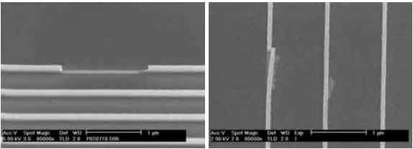
Cleaning | 세정 / 실제 관찰 사례
실제 사례 | 메가소닉 세정이 만든 배선 파단·굽힘
원문에서 확인한 관찰
1. 대표 SEM에서 작은 배선 조각의 소실과 굽힘이 보인다.
2. 연구는 34 nm SiO₂ 입자 제거와 미세 poly-line 손상을 함께 평가했다.
3. 저자는 국소 손상 양상에서 cavitation 기여를 추정했다.
프로젝트에 적용할 해석
깨끗해졌는지와 구조가 유지됐는지를 분리 평가해야 한다.
사진만으로 기포의 붕괴를 직접 촬영한 것은 아니다. 저자 해석과 관찰 사실을 구분한다.
Vereecke et al. · IMEC · Fig.2 · 70 nm poly-gate lines · 원문 재게시본에서 발췌
출처 L1 | 원문 링크·추가 설명: 발표자 노트
34
Notes:
[L1] Vereecke et al. · IMEC | Megasonic Cleaning: Particle Removal and Damaging | https://www.sensorprod.com/research-articles/evaluation-of-megasonic-cleaning-systems-for-particle-removal-efficiency-and-damaging/
사진 분류: 출판물에 수록된 실제 관찰(SEM/TEM/confocal); 도식이 포함된 도판은 사진과 도식 혼합임. 생성형 이미지 아님.
사진의 관찰 대상과 실험조건은 사례 본문과 캡션 참조. 사진을 WM-811K 샘플로 제시하지 않음.
대표 SEM에서 작은 배선 조각의 소실과 굽힘이 보인다.
연구는 34 nm SiO₂ 입자 제거와 미세 poly-line 손상을 함께 평가했다.
저자는 국소 손상 양상에서 cavitation 기여를 추정했다.
깨끗해졌는지와 구조가 유지됐는지를 분리 평가해야 한다.
사진만으로 기포의 붕괴를 직접 촬영한 것은 아니다. 저자 해석과 관찰 사실을 구분한다.

Slide 35
07 / 실험 설계 제안
Cleaning | 세정 | 원인을 확인하는 검증 순서
입자 제거율 PRE = (N전 − N후)/N전 × 100% · 신규 손상은 별도 집계
01
입자 pre/post map + patterned SEM + 막 손실/전기 검사로 제거·손상·재부착을 분리
02
대조군: 무세정/chemistry-only/brush-only/megasonic/건조-only witness wafer
03
지지 결과: power·액중 가스·노즐/회전 변경이 예상된 PRE 또는 손상 변화를 재현
04
개선 판정: PRE 목표와 신규 손상/부식/막 손실 허용범위를 동시에 만족
출처 L1 · L2 | 원문 링크·추가 설명: 발표자 노트
35
Notes:
[L1] Vereecke et al. · IMEC | Megasonic Cleaning: Particle Removal and Damaging | https://www.sensorprod.com/research-articles/evaluation-of-megasonic-cleaning-systems-for-particle-removal-efficiency-and-damaging/
[L2] EPI · Technical Report 1102-21 | Generation and Prevention of Water Marks | https://www.epi-corp.com/generation-and-prevention-of-water-marks-in-ipa-vapor-drying
제안한 조치의 효과를 본 프로젝트에서 측정한 것은 아니다. 같은 제품·레이어·검사 조건을 통제하고 wafer/lot 반복을 확보한 뒤 변경 전후와 대조군을 비교한다. 공정 parameter 수치는 장비별 승인 범위 내에서 결정한다.

Slide 36
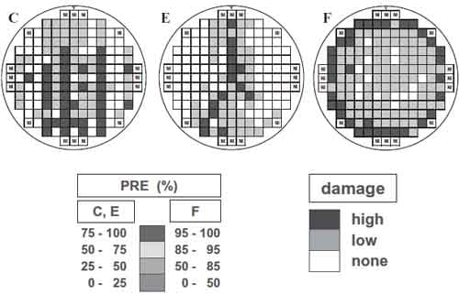
Cleaning / 실제 wafer-level 검증 사례
세정의 제거율 지도와 손상 지도는 같지 않을 수 있음
원문 Fig.5
서로 다른 tool의 PRE와 damage 공간 분포를 비교했다.
장비별 줄무늬·중앙 또는 회전 관련 분포가 보였다.
원문에서도 제거율과 손상 사이의 단순한 공간 상관은 항상 성립하지 않았다.
Vereecke et al., IMEC · Fig.5 · 연구의 검사 지도이며 WM-811K 전기적 fail map이 아님
출처 L1 | 원문 링크·추가 설명: 발표자 노트
36
Notes:
[L1] Vereecke et al. · IMEC | Megasonic Cleaning: Particle Removal and Damaging | https://www.sensorprod.com/research-articles/evaluation-of-megasonic-cleaning-systems-for-particle-removal-efficiency-and-damaging/

Slide 37
08 / 문헌 기반 검증 가설
Oxidation | 산화 | 원인 분석 1/2
원인 후보 | 발생 메커니즘 | 지지하는 관찰·측정 | 감별·반증·개선 실험
온도·산화제·로딩 편차 | 온도·분압·증기 공급·wafer 간격/적재 위치 차이 → 성장률 편차 | Center/Donut·batch slot 차이 후보. tox 맵·furnace zone·gas/moisture·slot 이력 | wet/dry·기존 산화막·결정방향을 고정. 평균 온도만으로 전면 균일도 판단 금지
표면 오염·잔사·수분 | preclean/보관 중 금속·유기물·건조 잔사 → 국소 성장/계면/전기 특성 변화 | XPS/SIMS/TXRF·접촉각·preclean queue, tox·C–V·누설 맵 연계 | 두께가 같아도 계면 결함은 다를 수 있음. contamination witness와 preclean split
산화 유발 stacking fault | 기존 결함·잔류 손상과 산화/열이력의 상호작용 → 결함 성장 | 선택 식각/optical + TEM·누설. incoming substrate history와 비교 | OSF는 WM-811K의 링 라벨과 동일 개념이 아님. 결정 결함과 die fail 공간맵을 구분
열산화와 증착 산화막은 생성 방식이 다르다. SiC 산화 사례를 Si wafer 근거로 바꾸어 사용하지 않는다.
출처 O1 · O2 · O3 · O4 | 원문 링크·추가 설명: 발표자 노트
37
Notes:
[O1] Deal & Grove (1965) | General Relationship for Thermal Oxidation of Silicon | https://doi.org/10.1063/1.1713945
[O2] Joshi & Howard · NBS SP337 (1970) | Defects Induced in Silicon Through Device-Processing | https://nvlpubs.nist.gov/nistpubs/Legacy/SP/nbsspecialpublication337.pdf
[O3] SEMI MF1727 | Detection of Oxidation Induced Defects | https://store-us.semi.org/products/mf172700-semi-mf1727-practice-for-detection-of-oxidation-induced-defects-in-polished-silicon-wafers
[O4] Koob et al. (1986) | Reduction of Surface Stacking Faults on N-Type <100> Silicon Wafers · abstract | https://lab.semi.ac.cn/download/0.7502765305323692.pdf
온도·산화제·로딩 편차
온도·분압·증기 공급·wafer 간격/적재 위치 차이 → 성장률 편차
Center/Donut·batch slot 차이 후보. tox 맵·furnace zone·gas/moisture·slot 이력
wet/dry·기존 산화막·결정방향을 고정. 평균 온도만으로 전면 균일도 판단 금지
표면 오염·잔사·수분
preclean/보관 중 금속·유기물·건조 잔사 → 국소 성장/계면/전기 특성 변화
XPS/SIMS/TXRF·접촉각·preclean queue, tox·C–V·누설 맵 연계
두께가 같아도 계면 결함은 다를 수 있음. contamination witness와 preclean split
산화 유발 stacking fault
기존 결함·잔류 손상과 산화/열이력의 상호작용 → 결함 성장
선택 식각/optical + TEM·누설. incoming substrate history와 비교
OSF는 WM-811K의 링 라벨과 동일 개념이 아님. 결정 결함과 die fail 공간맵을 구분
표의 map 연관은 추정 가능한 후보이며 원인 라벨이 아니다. 열처리/세정 등 후속 단계의 기여를 별도 검증한다.

Slide 38
08 / 문헌 기반 검증 가설
Oxidation | 산화 | 원인 분석 2/2
원인 후보 | 발생 메커니즘 | 지지하는 관찰·측정 | 감별·반증·개선 실험
금속·튜브/boat 오염 | furnace metal contamination·이전 공정 이력 → 표면/계면 결함·침전 | boat/튜브·wafer 금속 분석, furnace별 monitor, slot 반복성 확인 | 문헌의 Cu/Ni 사례는 특정 wafer/열조건. 모든 stacking fault가 금속 원인은 아님
응력·열구배·slip | 성장 체적 변화·열팽창 차이·가열/냉각 구배·기계 접촉 → bow/slip/crack | bow·편광/결함 식각·X-ray topography·TEM과 ramp/slot 정보 비교 | 온도 ramp·적재 조건 변화 후 구조 결함이 줄어드는지 검사
산화막 전기 결함·접촉 아티팩트 | 트랩/고정전하·이동이온·국소 약점 또는 probe 접촉이 전기맵에 반영 | MOS C–V·I–V·breakdown/TDDB, 재측정/다른 probe, tox 계측 교차검증 | Near-full이면 recipe 오류·기판/계측 공통 문제도 확인. 산화 공정 단독 원인으로 단정 금지
열산화와 증착 산화막은 생성 방식이 다르다. SiC 산화 사례를 Si wafer 근거로 바꾸어 사용하지 않는다.
출처 O1 · O2 · O3 · O4 | 원문 링크·추가 설명: 발표자 노트
38
Notes:
[O1] Deal & Grove (1965) | General Relationship for Thermal Oxidation of Silicon | https://doi.org/10.1063/1.1713945
[O2] Joshi & Howard · NBS SP337 (1970) | Defects Induced in Silicon Through Device-Processing | https://nvlpubs.nist.gov/nistpubs/Legacy/SP/nbsspecialpublication337.pdf
[O3] SEMI MF1727 | Detection of Oxidation Induced Defects | https://store-us.semi.org/products/mf172700-semi-mf1727-practice-for-detection-of-oxidation-induced-defects-in-polished-silicon-wafers
[O4] Koob et al. (1986) | Reduction of Surface Stacking Faults on N-Type <100> Silicon Wafers · abstract | https://lab.semi.ac.cn/download/0.7502765305323692.pdf
금속·튜브/boat 오염
furnace metal contamination·이전 공정 이력 → 표면/계면 결함·침전
boat/튜브·wafer 금속 분석, furnace별 monitor, slot 반복성 확인
문헌의 Cu/Ni 사례는 특정 wafer/열조건. 모든 stacking fault가 금속 원인은 아님
응력·열구배·slip
성장 체적 변화·열팽창 차이·가열/냉각 구배·기계 접촉 → bow/slip/crack
bow·편광/결함 식각·X-ray topography·TEM과 ramp/slot 정보 비교
온도 ramp·적재 조건 변화 후 구조 결함이 줄어드는지 검사
산화막 전기 결함·접촉 아티팩트
트랩/고정전하·이동이온·국소 약점 또는 probe 접촉이 전기맵에 반영
MOS C–V·I–V·breakdown/TDDB, 재측정/다른 probe, tox 계측 교차검증
Near-full이면 recipe 오류·기판/계측 공통 문제도 확인. 산화 공정 단독 원인으로 단정 금지
표의 map 연관은 추정 가능한 후보이며 원인 라벨이 아니다. 열처리/세정 등 후속 단계의 기여를 별도 검증한다.

Slide 39
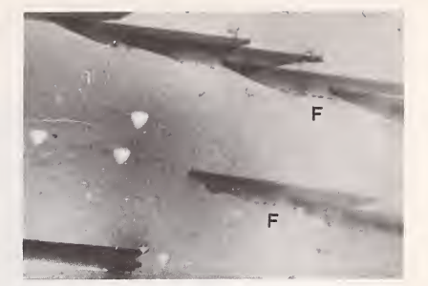
Oxidation | 산화 / 실제 관찰 사례
실제 사례 | 산화 후 관찰된 Si stacking fault
원문에서 확인한 관찰
1. 원문은 1000°C 중성 분위기 열처리 후 steam oxidation한 Si를 설명한다.
2. TEM 도판의 F는 산화물 입자로 장식된 Frank partial을 가리킨다.
3. 사진은 결정 결함이며 wafer 전체 die-fail map 사진이 아니다.
프로젝트에 적용할 해석
산화는 입고 substrate 손상·열이력과 상호작용할 수 있다.
이 역사적 사진은 특정 최신 공정의 결함률이나 특정 링 원인을 입증하지 않는다.
Joshi & Howard · NBS SP337, 1970 · Fig.A.7 · 인쇄 p.341 / PDF p.355 · 원도판 발췌
출처 O2 | 원문 링크·추가 설명: 발표자 노트
39
Notes:
[O2] Joshi & Howard · NBS SP337 (1970) | Defects Induced in Silicon Through Device-Processing | https://nvlpubs.nist.gov/nistpubs/Legacy/SP/nbsspecialpublication337.pdf
사진 분류: 출판물에 수록된 실제 관찰(SEM/TEM/confocal); 도식이 포함된 도판은 사진과 도식 혼합임. 생성형 이미지 아님.
사진의 관찰 대상과 실험조건은 사례 본문과 캡션 참조. 사진을 WM-811K 샘플로 제시하지 않음.
원문은 1000°C 중성 분위기 열처리 후 steam oxidation한 Si를 설명한다.
TEM 도판의 F는 산화물 입자로 장식된 Frank partial을 가리킨다.
사진은 결정 결함이며 wafer 전체 die-fail map 사진이 아니다.
산화는 입고 substrate 손상·열이력과 상호작용할 수 있다.
이 역사적 사진은 특정 최신 공정의 결함률이나 특정 링 원인을 입증하지 않는다.

Slide 40
08 / 실험 설계 제안
Oxidation | 산화 | 원인을 확인하는 검증 순서
Deal–Grove: x² + A·x = B(t + τ) · 초박막/응력 큰 구조에는 별도 보정 필요
01
입고 substrate/세정 전후/산화 후를 비교하고 furnace·boat slot·ramp 이력을 보존
02
두께 tox·굴절률 + C–V/누설·breakdown + 결정결함 검사를 같은 좌표에서 연결
03
지지 결과: clean furnace/금속 저감·preclean·열조건 변경이 구조와 전기결함을 함께 개선
04
개선 판정: 평균 두께·균일도뿐 아니라 계면 Dit·누설·절연 신뢰성과 slip까지 확인
출처 O1 · O2 · O3 · O4 | 원문 링크·추가 설명: 발표자 노트
40
Notes:
[O1] Deal & Grove (1965) | General Relationship for Thermal Oxidation of Silicon | https://doi.org/10.1063/1.1713945
[O2] Joshi & Howard · NBS SP337 (1970) | Defects Induced in Silicon Through Device-Processing | https://nvlpubs.nist.gov/nistpubs/Legacy/SP/nbsspecialpublication337.pdf
[O3] SEMI MF1727 | Detection of Oxidation Induced Defects | https://store-us.semi.org/products/mf172700-semi-mf1727-practice-for-detection-of-oxidation-induced-defects-in-polished-silicon-wafers
[O4] Koob et al. (1986) | Reduction of Surface Stacking Faults on N-Type <100> Silicon Wafers · abstract | https://lab.semi.ac.cn/download/0.7502765305323692.pdf
제안한 조치의 효과를 본 프로젝트에서 측정한 것은 아니다. 같은 제품·레이어·검사 조건을 통제하고 wafer/lot 반복을 확보한 뒤 변경 전후와 대조군을 비교한다. 공정 parameter 수치는 장비별 승인 범위 내에서 결정한다.

Slide 41
공정 간 감별 / map 모양만으로 공정을 지정하지 않음
같은 분포에서 경쟁 원인을 구분하는 방법
분포 단서 | 경쟁 원인 예 | 다음으로 확보할 증거
Center / Donut | PR 두께·노광 / etch ER / implant·활성화 / 증착·CMP 제거량 / 산화 성장 | 같은 좌표의 두께·CD·깊이·Rs 맵과 최초 변화 시점
Edge-Ring / Edge-Loc | EBR / focus ring·He / 도금 contact / CMP retaining ring / 건조 경계 | 원주 각도·반경 profile, 부품 좌표·notch 정렬, 전후 map
Loc / Random | 입자·기포·잔사 / local temperature / chamber flake / 계측 아티팩트 | SEM·EDS·AFM, 전후 added defect, 재측정·다른 검사장비
Scratch / Near-full | 접촉·slurry·brush·crack / recipe 공통 이상·입고·계측 실패 | 홈 깊이·성분·반복 궤적 / recipe·전체 lot·재측정 이력
이 표는 가설을 고르는 조사 순서다. 특정 분포에 대한 원인의 발생 확률이나 인과 확정표가 아니다.
Process Root Cause Study · 보강본
41

Slide 42
검증 프로토콜 / 프로젝트 확장안
Root cause 확정은 시간·물질·개입 증거를 연결
1 · 최초 발생 공정을 찾는다
입고 및 핵심 공정 전후의 같은 wafer·좌표를 검사한다. notch·좌표계·검출 한계를 고정하고 pre-existing와 added defect를 구분한다.
2 · 경쟁 가설이 예측하는 차이를 만든다
동일 제품/레이어에서 tool·chamber·slot·재료 lot·PM·recipe 조건을 통제한다. witness/transfer-only 및 단계별 대조군을 둔다.
3 · 조치가 현상과 전기특성을 함께 바꾸는지 본다
공간맵 개선만으로 끝내지 않고 SEM/조성·공정 지표·전기적 수율을 함께 확인한다. 반복 lot와 독립 검증 run에서 재현한다.
Process Root Cause Study · 보강본
42

Slide 43
보고서 템플릿 / 원인별 비교가 가능하도록 기록
실험 결과를 남길 최소 증거 목록
기록 항목 | 필수 내용
공정·표본 | 제품·layer·wafer/lot·tool/chamber·slot·재료 lot·시간·PM 이력
현상 정의 | defect type·좌표·크기·검출 recipe·pre-existing/added·사진 scale bar
가설·대조군 | 예상 메커니즘, 지지 결과와 기각 결과, 변경 변수와 고정 변수
측정·결과 | 전후 맵·SEM/AFM/EDS·두께/CD/Rs 등 공정 물성·전기 fail
조치·판정 | 변경 전후 n(wafer/lot), 불량률·added count·공정 spec·부작용·재현성
Process Root Cause Study · 보강본
43

Slide 44
원문 링크는 발표자 노트에도 수록
참고문헌과 사진 출처 1
[P1] MicroChemicals
Photolithography Trouble Shooter
https://www.microchemicals.com/dokumente/application_notes/lithography_trouble_shooting.pdf
[P2] Kim et al. (2020)
Capillary-force-induced collapse lithography
https://doi.org/10.1038/s41378-020-0177-8
[P3] EBR study (2025)
Optimization of edge bead removal process
https://www.sciencedirect.com/science/article/pii/S016793172500019X
[P4] ASML
Lenses and mirrors / Rayleigh criterion
https://www.asml.com/en/technology/lithography-principles/lenses-and-mirrors
[P5] UT Austin · Willson Group
Post-Exposure Bake
https://utw10104.utweb.utexas.edu/Research/Sub_Files/Resist_Modeling/peb.htm
출처 P1 · P2 · P3 · P4 · P5 | 원문 링크·추가 설명: 발표자 노트
44
Notes:
[P1] MicroChemicals | Photolithography Trouble Shooter | https://www.microchemicals.com/dokumente/application_notes/lithography_trouble_shooting.pdf
[P2] Kim et al. (2020) | Capillary-force-induced collapse lithography | https://doi.org/10.1038/s41378-020-0177-8
[P3] EBR study (2025) | Optimization of edge bead removal process | https://www.sciencedirect.com/science/article/pii/S016793172500019X
[P4] ASML | Lenses and mirrors / Rayleigh criterion | https://www.asml.com/en/technology/lithography-principles/lenses-and-mirrors
[P5] UT Austin · Willson Group | Post-Exposure Bake | https://utw10104.utweb.utexas.edu/Research/Sub_Files/Resist_Modeling/peb.htm
권리/표시: CC BY 사진은 저자·출처·라이선스를 표시. E1 Fig.3은 CC BY-NC-ND 4.0 전체 도판을 무수정 삽입(비상업 연구 목적). I2/C3/L1의 제한 발췌는 출처를 표시한 분석·교육용 인용이며 재배포/상업 사용 권리가 일괄 허용된 것은 아님. O2는 NBS 보관 문헌의 원도판으로 별도 저자 credit을 표시. 캡션의 발췌 여부와 원본 scale bar를 확인.

Slide 45
원문 링크는 발표자 노트에도 수록
참고문헌과 사진 출처 2
[E1] Park et al. (2026)
HARC etch edge bias / focus ring
https://doi.org/10.1038/s41598-026-36323-6
[E2] Blain · Sandia (1993)
Particle behavior in an ECR plasma etch tool
https://www.sandia.gov/research/publications/details/particle-behavior-in-an-ecr-plasma-etch-tool-1993-09-01/
[E3] SK hynix Research (2026)
Challenges and Approaches of HARC Patterning
https://research.skhynix.com/blog/insights/detail/challenges-and-approaches-of-harc-patterning-for-ai-memory-devices
[I1] JACoW PAC2013
Ion Implantation for Semiconductor Devices
https://proceedings.jacow.org/PAC2013/papers/weyb2.pdf
[I2] Miura et al. (2008)
Photo-resist Removal using Highly Concentrated Ozone Gas
https://www.jstage.jst.go.jp/article/photopolymer/21/2/21_2_311/_pdf
출처 E1 · E2 · E3 · I1 · I2 | 원문 링크·추가 설명: 발표자 노트
45
Notes:
[E1] Park et al. (2026) | HARC etch edge bias / focus ring | https://doi.org/10.1038/s41598-026-36323-6
[E2] Blain · Sandia (1993) | Particle behavior in an ECR plasma etch tool | https://www.sandia.gov/research/publications/details/particle-behavior-in-an-ecr-plasma-etch-tool-1993-09-01/
[E3] SK hynix Research (2026) | Challenges and Approaches of HARC Patterning | https://research.skhynix.com/blog/insights/detail/challenges-and-approaches-of-harc-patterning-for-ai-memory-devices
[I1] JACoW PAC2013 | Ion Implantation for Semiconductor Devices | https://proceedings.jacow.org/PAC2013/papers/weyb2.pdf
[I2] Miura et al. (2008) | Photo-resist Removal using Highly Concentrated Ozone Gas | https://www.jstage.jst.go.jp/article/photopolymer/21/2/21_2_311/_pdf
권리/표시: CC BY 사진은 저자·출처·라이선스를 표시. E1 Fig.3은 CC BY-NC-ND 4.0 전체 도판을 무수정 삽입(비상업 연구 목적). I2/C3/L1의 제한 발췌는 출처를 표시한 분석·교육용 인용이며 재배포/상업 사용 권리가 일괄 허용된 것은 아님. O2는 NBS 보관 문헌의 원도판으로 별도 저자 credit을 표시. 캡션의 발췌 여부와 원본 scale bar를 확인.

Slide 46
원문 링크는 발표자 노트에도 수록
참고문헌과 사진 출처 3
[I3] Axcelis
Analysis of Very High Energy Implant Profiles
https://www.axcelis.com/wp-content/uploads/2019/03/Analysis-of-Very-High-Energy-Implant-Profiles-at-Channeling-and-Non-Channeli…
[M1] Wang et al. (2021)
Single inhibitor SH110 for void-free TSV copper filling
https://doi.org/10.1038/s41598-021-91318-9
[M2] MicroChemicals
Photoresist Processing for Electroplating
https://www.microchemicals.com/PRODUCTS/Electroplating/Technical-Information/Photoresist-Processing-for-Electroplating/
[M3] AlCu EM study (2025)
Electromigration-Induced Failure and Reservoir Effect
https://pmc.ncbi.nlm.nih.gov/articles/PMC12029572/
[D1] Lee, Jang & Hong (2025)
Chamber Wall-Deposited Thin Film in PECVD
https://doi.org/10.3390/coatings15050563
출처 I3 · M1 · M2 · M3 · D1 | 원문 링크·추가 설명: 발표자 노트
46
Notes:
[I3] Axcelis | Analysis of Very High Energy Implant Profiles | https://www.axcelis.com/wp-content/uploads/2019/03/Analysis-of-Very-High-Energy-Implant-Profiles-at-Channeling-and-Non-Channeling-Conditions.pdf
[M1] Wang et al. (2021) | Single inhibitor SH110 for void-free TSV copper filling | https://doi.org/10.1038/s41598-021-91318-9
[M2] MicroChemicals | Photoresist Processing for Electroplating | https://www.microchemicals.com/PRODUCTS/Electroplating/Technical-Information/Photoresist-Processing-for-Electroplating/
[M3] AlCu EM study (2025) | Electromigration-Induced Failure and Reservoir Effect | https://pmc.ncbi.nlm.nih.gov/articles/PMC12029572/
[D1] Lee, Jang & Hong (2025) | Chamber Wall-Deposited Thin Film in PECVD | https://doi.org/10.3390/coatings15050563
권리/표시: CC BY 사진은 저자·출처·라이선스를 표시. E1 Fig.3은 CC BY-NC-ND 4.0 전체 도판을 무수정 삽입(비상업 연구 목적). I2/C3/L1의 제한 발췌는 출처를 표시한 분석·교육용 인용이며 재배포/상업 사용 권리가 일괄 허용된 것은 아님. O2는 NBS 보관 문헌의 원도판으로 별도 저자 credit을 표시. 캡션의 발췌 여부와 원본 scale bar를 확인.

Slide 47
원문 링크는 발표자 노트에도 수록
참고문헌과 사진 출처 4
[D2] Setyawan et al. (2003)
Particle contamination during PECVD operation
https://doi.org/10.1016/S0021-8502(03)00066-1
[C1] Chiu & Huang (2023)
Polymer Nanoparticles in CMP
https://doi.org/10.3390/polym15153198
[C2] Paik et al. · NIST (2001)
Si dissolution, silica stability and CMP
https://www.nist.gov/publications/effect-si-dissolution-stability-silica-particles-and-its-influence-chemical-mechanical
[C3] Armini, Terzieva & Maex (2004)
Composite Nanoparticles for Defectivity Reduction during CMP
https://skoge.folk.ntnu.no/prost/proceedings/aiche-2004/pdffiles/papers/578k.pdf
[L1] Vereecke et al. · IMEC
Megasonic Cleaning: Particle Removal and Damaging
https://www.sensorprod.com/research-articles/evaluation-of-megasonic-cleaning-systems-for-particle-removal-efficiency-and-damag…
출처 D2 · C1 · C2 · C3 · L1 | 원문 링크·추가 설명: 발표자 노트
47
Notes:
[D2] Setyawan et al. (2003) | Particle contamination during PECVD operation | https://doi.org/10.1016/S0021-8502(03)00066-1
[C1] Chiu & Huang (2023) | Polymer Nanoparticles in CMP | https://doi.org/10.3390/polym15153198
[C2] Paik et al. · NIST (2001) | Si dissolution, silica stability and CMP | https://www.nist.gov/publications/effect-si-dissolution-stability-silica-particles-and-its-influence-chemical-mechanical
[C3] Armini, Terzieva & Maex (2004) | Composite Nanoparticles for Defectivity Reduction during CMP | https://skoge.folk.ntnu.no/prost/proceedings/aiche-2004/pdffiles/papers/578k.pdf
[L1] Vereecke et al. · IMEC | Megasonic Cleaning: Particle Removal and Damaging | https://www.sensorprod.com/research-articles/evaluation-of-megasonic-cleaning-systems-for-particle-removal-efficiency-and-damaging/
권리/표시: CC BY 사진은 저자·출처·라이선스를 표시. E1 Fig.3은 CC BY-NC-ND 4.0 전체 도판을 무수정 삽입(비상업 연구 목적). I2/C3/L1의 제한 발췌는 출처를 표시한 분석·교육용 인용이며 재배포/상업 사용 권리가 일괄 허용된 것은 아님. O2는 NBS 보관 문헌의 원도판으로 별도 저자 credit을 표시. 캡션의 발췌 여부와 원본 scale bar를 확인.

Slide 48
원문 링크는 발표자 노트에도 수록
참고문헌과 사진 출처 5
[L2] EPI · Technical Report 1102-21
Generation and Prevention of Water Marks
https://www.epi-corp.com/generation-and-prevention-of-water-marks-in-ipa-vapor-drying
[O1] Deal & Grove (1965)
General Relationship for Thermal Oxidation of Silicon
https://doi.org/10.1063/1.1713945
[O2] Joshi & Howard · NBS SP337 (1970)
Defects Induced in Silicon Through Device-Processing
https://nvlpubs.nist.gov/nistpubs/Legacy/SP/nbsspecialpublication337.pdf
[O3] SEMI MF1727
Detection of Oxidation Induced Defects
https://store-us.semi.org/products/mf172700-semi-mf1727-practice-for-detection-of-oxidation-induced-defects-in-polished-silicon…
[O4] Koob et al. (1986)
Reduction of Surface Stacking Faults on N-Type <100> Silicon Wafers · abstract
https://lab.semi.ac.cn/download/0.7502765305323692.pdf
출처 L2 · O1 · O2 · O3 · O4 | 원문 링크·추가 설명: 발표자 노트
48
Notes:
[L2] EPI · Technical Report 1102-21 | Generation and Prevention of Water Marks | https://www.epi-corp.com/generation-and-prevention-of-water-marks-in-ipa-vapor-drying
[O1] Deal & Grove (1965) | General Relationship for Thermal Oxidation of Silicon | https://doi.org/10.1063/1.1713945
[O2] Joshi & Howard · NBS SP337 (1970) | Defects Induced in Silicon Through Device-Processing | https://nvlpubs.nist.gov/nistpubs/Legacy/SP/nbsspecialpublication337.pdf
[O3] SEMI MF1727 | Detection of Oxidation Induced Defects | https://store-us.semi.org/products/mf172700-semi-mf1727-practice-for-detection-of-oxidation-induced-defects-in-polished-silicon-wafers
[O4] Koob et al. (1986) | Reduction of Surface Stacking Faults on N-Type <100> Silicon Wafers · abstract | https://lab.semi.ac.cn/download/0.7502765305323692.pdf
권리/표시: CC BY 사진은 저자·출처·라이선스를 표시. E1 Fig.3은 CC BY-NC-ND 4.0 전체 도판을 무수정 삽입(비상업 연구 목적). I2/C3/L1의 제한 발췌는 출처를 표시한 분석·교육용 인용이며 재배포/상업 사용 권리가 일괄 허용된 것은 아님. O2는 NBS 보관 문헌의 원도판으로 별도 저자 credit을 표시. 캡션의 발췌 여부와 원본 scale bar를 확인.

Slide 49
부록 / 제공 PDF p.17~45
기존 모델 실험 | 원본 분석 보존
이후 29장은 제공된 PDF의 모델 학습·평가 부분을 그대로 보존했습니다.
이 보강 작업은 공정별 원인 분석에 집중했으며, 기존 모델 결과의 수치·주장은 수정하지 않았습니다.
원본 PDF 페이지를 이미지로 삽입했으므로 이 부록의 텍스트·차트는 개별 편집할 수 없습니다.
Process Root Cause Study · 보강본
49

Slide 50
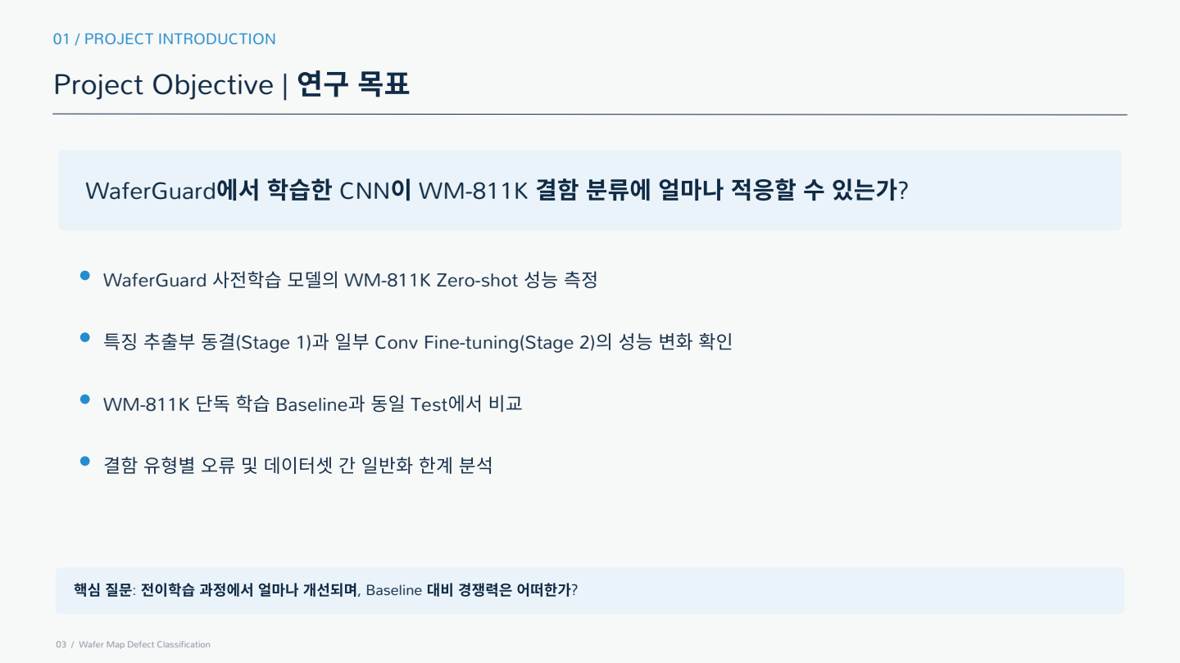
Notes:
제공 PDF 17페이지를 원본 이미지로 보존. 이 페이지의 텍스트/차트는 이미지이며 편집 객체가 아님.
원본: C:/Users/fl27/Desktop/Wafer Map Defect Analysis & Process Root Cause Study.pdf
공정 보강 범위 밖의 기존 모델 실험을 그대로 보존했으며, 신규 학습 결과로 변경하지 않음.

Slide 51
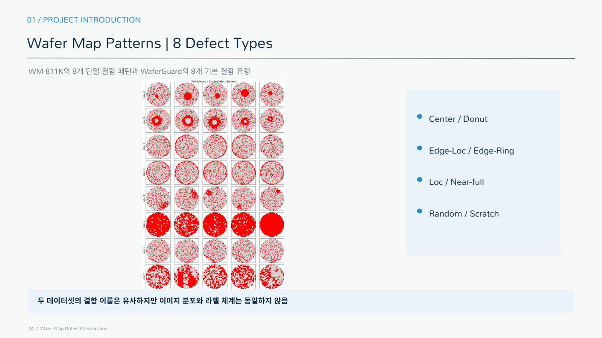
Notes:
제공 PDF 18페이지를 원본 이미지로 보존. 이 페이지의 텍스트/차트는 이미지이며 편집 객체가 아님.
원본: C:/Users/fl27/Desktop/Wafer Map Defect Analysis & Process Root Cause Study.pdf
공정 보강 범위 밖의 기존 모델 실험을 그대로 보존했으며, 신규 학습 결과로 변경하지 않음.

Slide 52
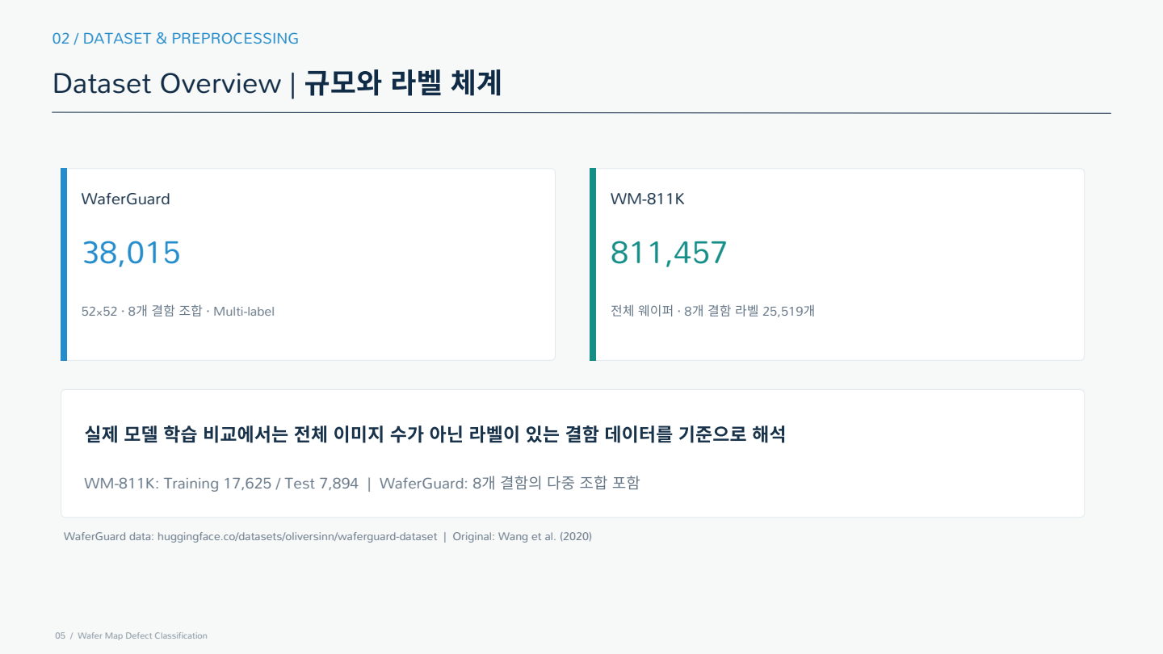
Notes:
제공 PDF 19페이지를 원본 이미지로 보존. 이 페이지의 텍스트/차트는 이미지이며 편집 객체가 아님.
원본: C:/Users/fl27/Desktop/Wafer Map Defect Analysis & Process Root Cause Study.pdf
공정 보강 범위 밖의 기존 모델 실험을 그대로 보존했으며, 신규 학습 결과로 변경하지 않음.

Slide 53
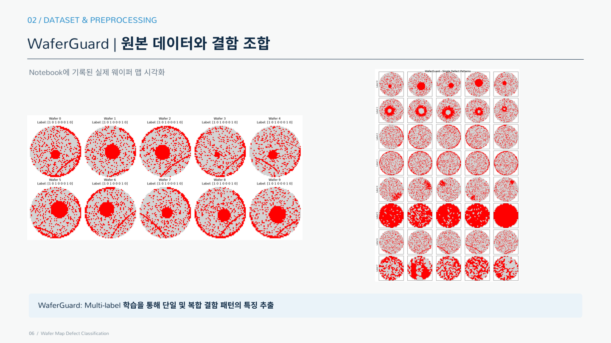
Notes:
제공 PDF 20페이지를 원본 이미지로 보존. 이 페이지의 텍스트/차트는 이미지이며 편집 객체가 아님.
원본: C:/Users/fl27/Desktop/Wafer Map Defect Analysis & Process Root Cause Study.pdf
공정 보강 범위 밖의 기존 모델 실험을 그대로 보존했으며, 신규 학습 결과로 변경하지 않음.

Slide 54
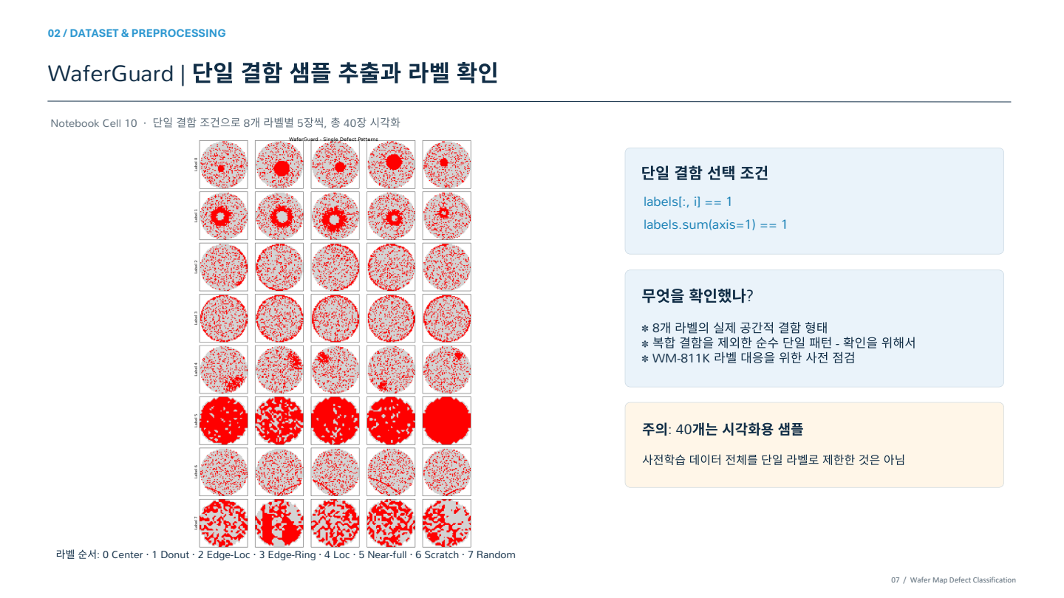
Notes:
제공 PDF 21페이지를 원본 이미지로 보존. 이 페이지의 텍스트/차트는 이미지이며 편집 객체가 아님.
원본: C:/Users/fl27/Desktop/Wafer Map Defect Analysis & Process Root Cause Study.pdf
공정 보강 범위 밖의 기존 모델 실험을 그대로 보존했으며, 신규 학습 결과로 변경하지 않음.

Slide 55
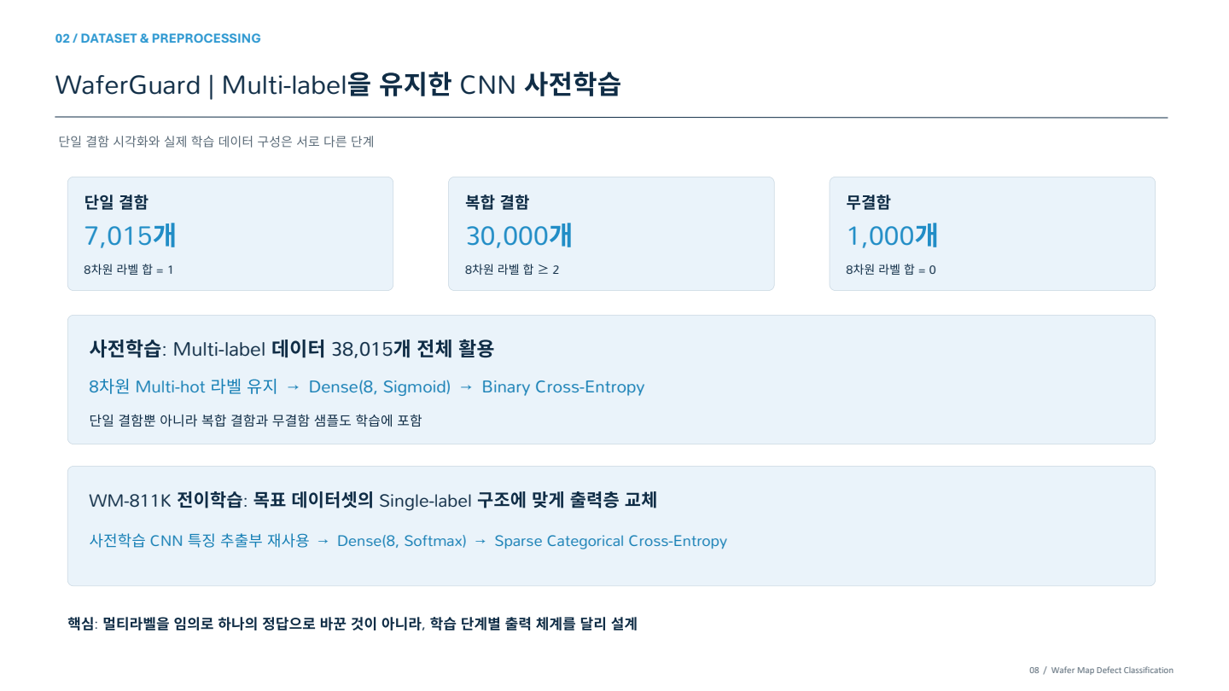
Notes:
제공 PDF 22페이지를 원본 이미지로 보존. 이 페이지의 텍스트/차트는 이미지이며 편집 객체가 아님.
원본: C:/Users/fl27/Desktop/Wafer Map Defect Analysis & Process Root Cause Study.pdf
공정 보강 범위 밖의 기존 모델 실험을 그대로 보존했으며, 신규 학습 결과로 변경하지 않음.

Slide 56
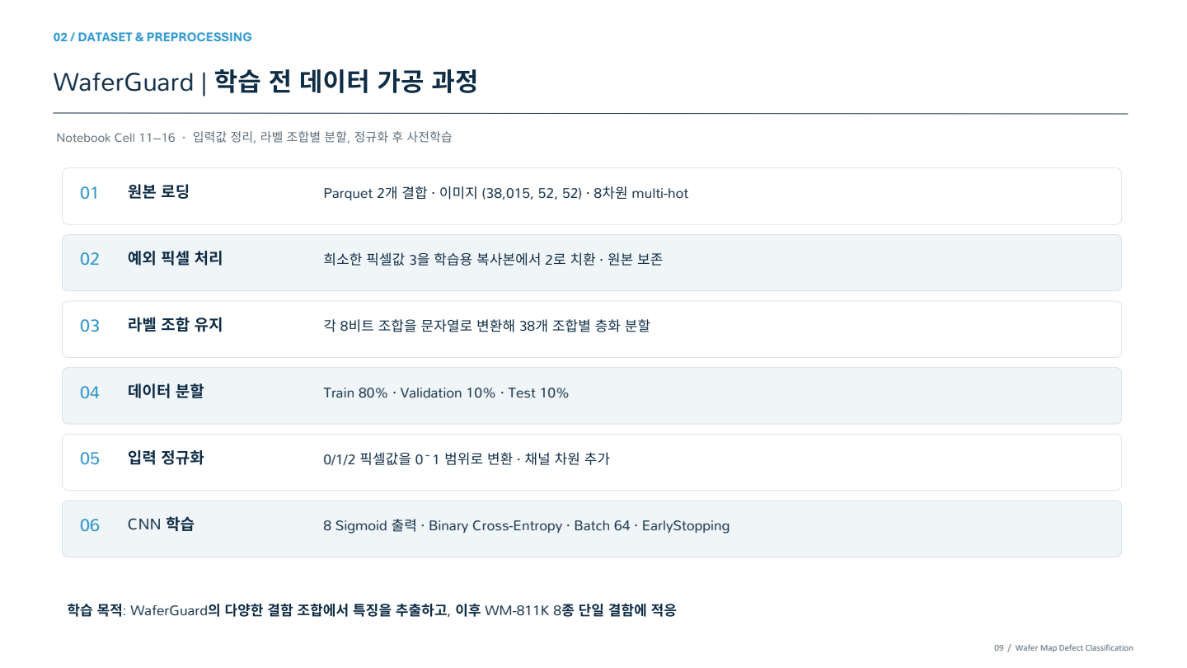
Notes:
제공 PDF 23페이지를 원본 이미지로 보존. 이 페이지의 텍스트/차트는 이미지이며 편집 객체가 아님.
원본: C:/Users/fl27/Desktop/Wafer Map Defect Analysis & Process Root Cause Study.pdf
공정 보강 범위 밖의 기존 모델 실험을 그대로 보존했으며, 신규 학습 결과로 변경하지 않음.

Slide 57
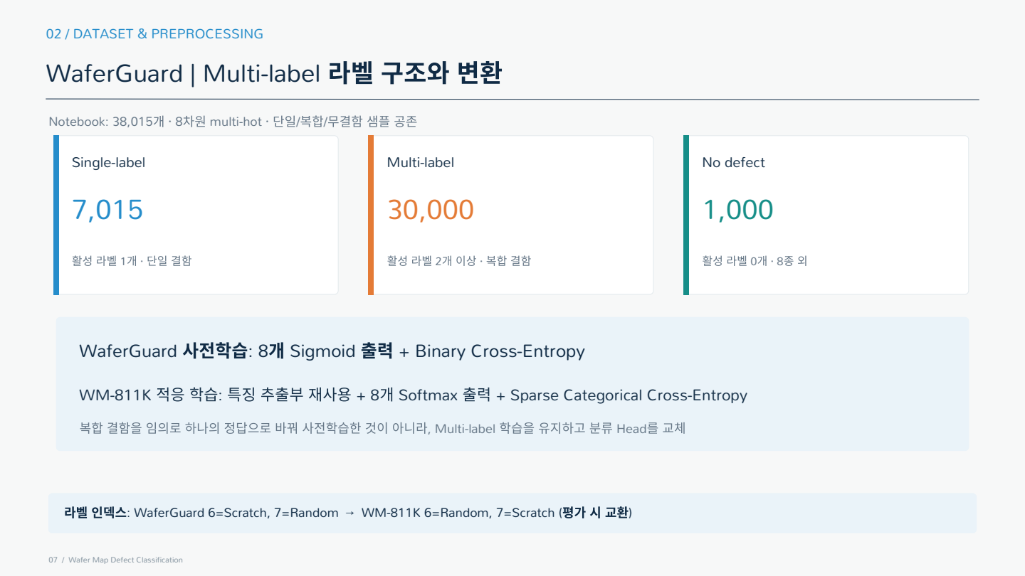
Notes:
제공 PDF 24페이지를 원본 이미지로 보존. 이 페이지의 텍스트/차트는 이미지이며 편집 객체가 아님.
원본: C:/Users/fl27/Desktop/Wafer Map Defect Analysis & Process Root Cause Study.pdf
공정 보강 범위 밖의 기존 모델 실험을 그대로 보존했으며, 신규 학습 결과로 변경하지 않음.

Slide 58
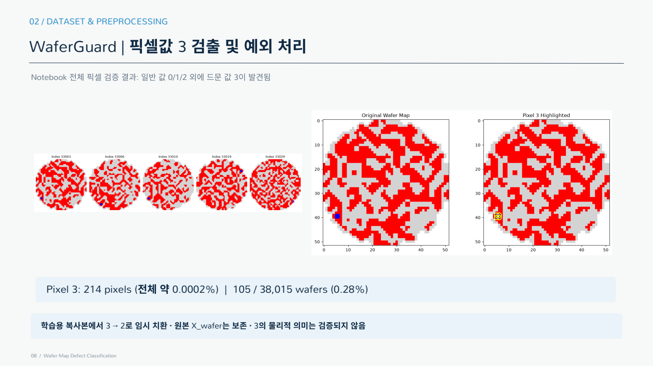
Notes:
제공 PDF 25페이지를 원본 이미지로 보존. 이 페이지의 텍스트/차트는 이미지이며 편집 객체가 아님.
원본: C:/Users/fl27/Desktop/Wafer Map Defect Analysis & Process Root Cause Study.pdf
공정 보강 범위 밖의 기존 모델 실험을 그대로 보존했으며, 신규 학습 결과로 변경하지 않음.

Slide 59
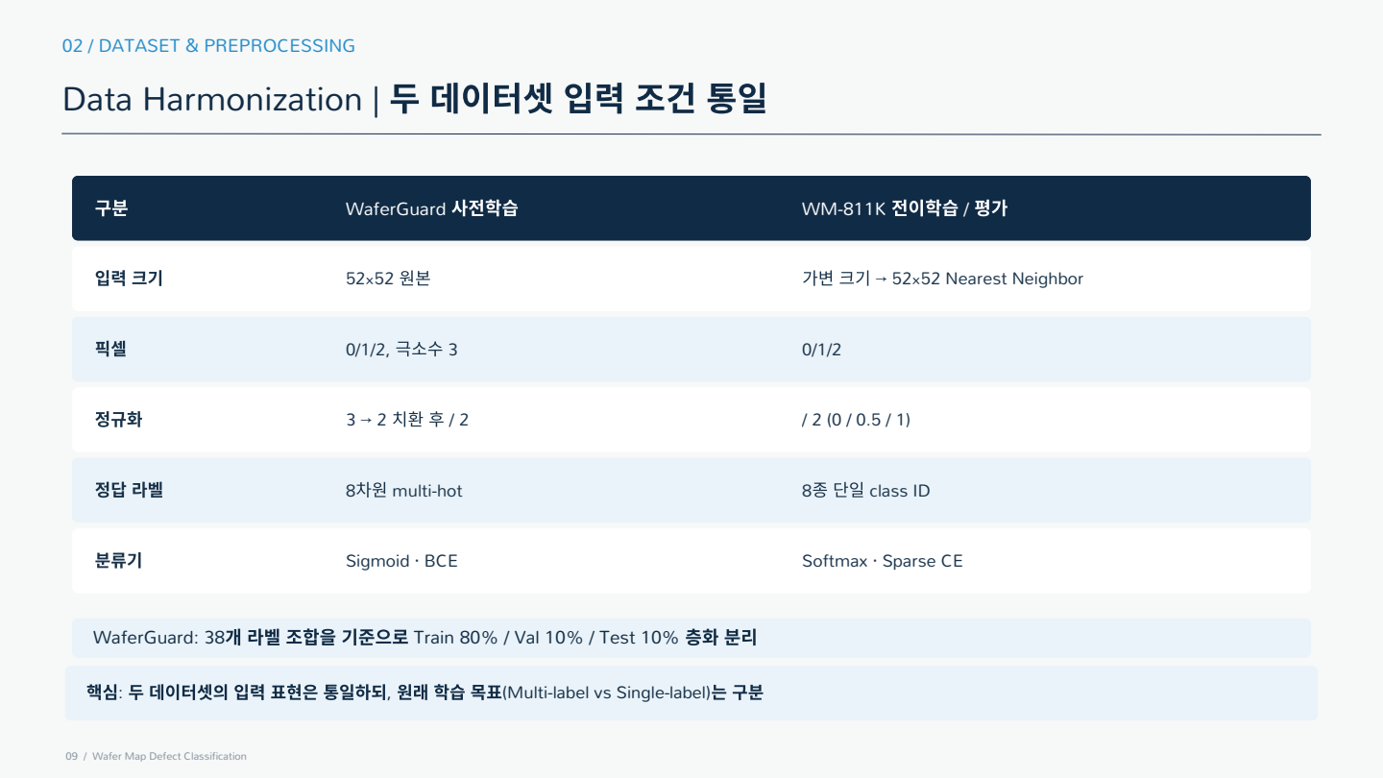
Notes:
제공 PDF 26페이지를 원본 이미지로 보존. 이 페이지의 텍스트/차트는 이미지이며 편집 객체가 아님.
원본: C:/Users/fl27/Desktop/Wafer Map Defect Analysis & Process Root Cause Study.pdf
공정 보강 범위 밖의 기존 모델 실험을 그대로 보존했으며, 신규 학습 결과로 변경하지 않음.

Slide 60
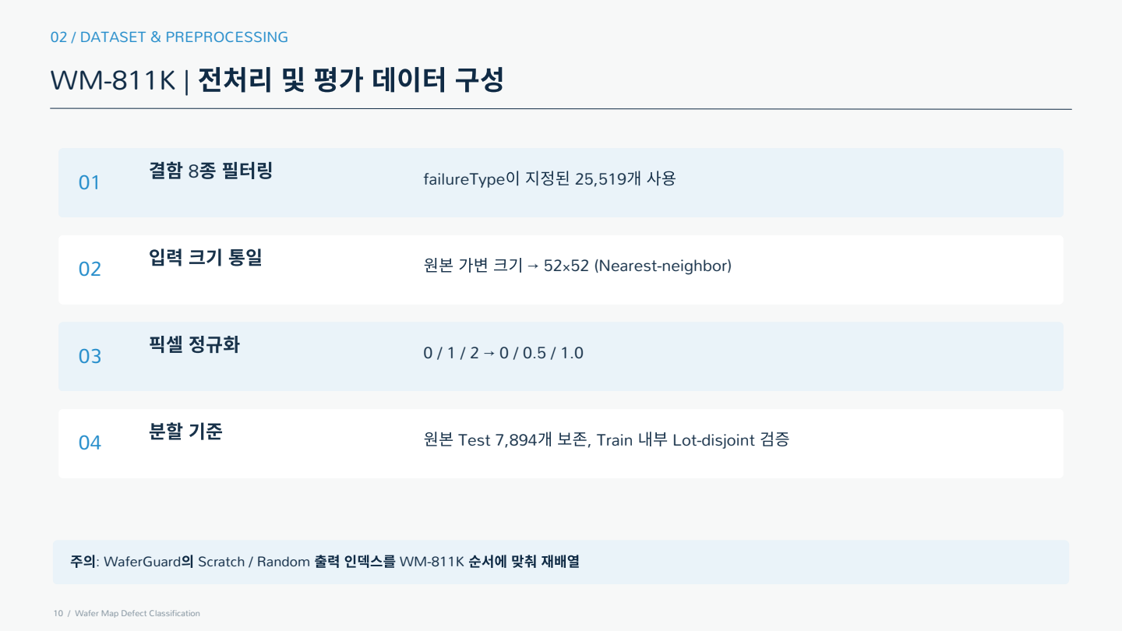
Notes:
제공 PDF 27페이지를 원본 이미지로 보존. 이 페이지의 텍스트/차트는 이미지이며 편집 객체가 아님.
원본: C:/Users/fl27/Desktop/Wafer Map Defect Analysis & Process Root Cause Study.pdf
공정 보강 범위 밖의 기존 모델 실험을 그대로 보존했으며, 신규 학습 결과로 변경하지 않음.

Slide 61
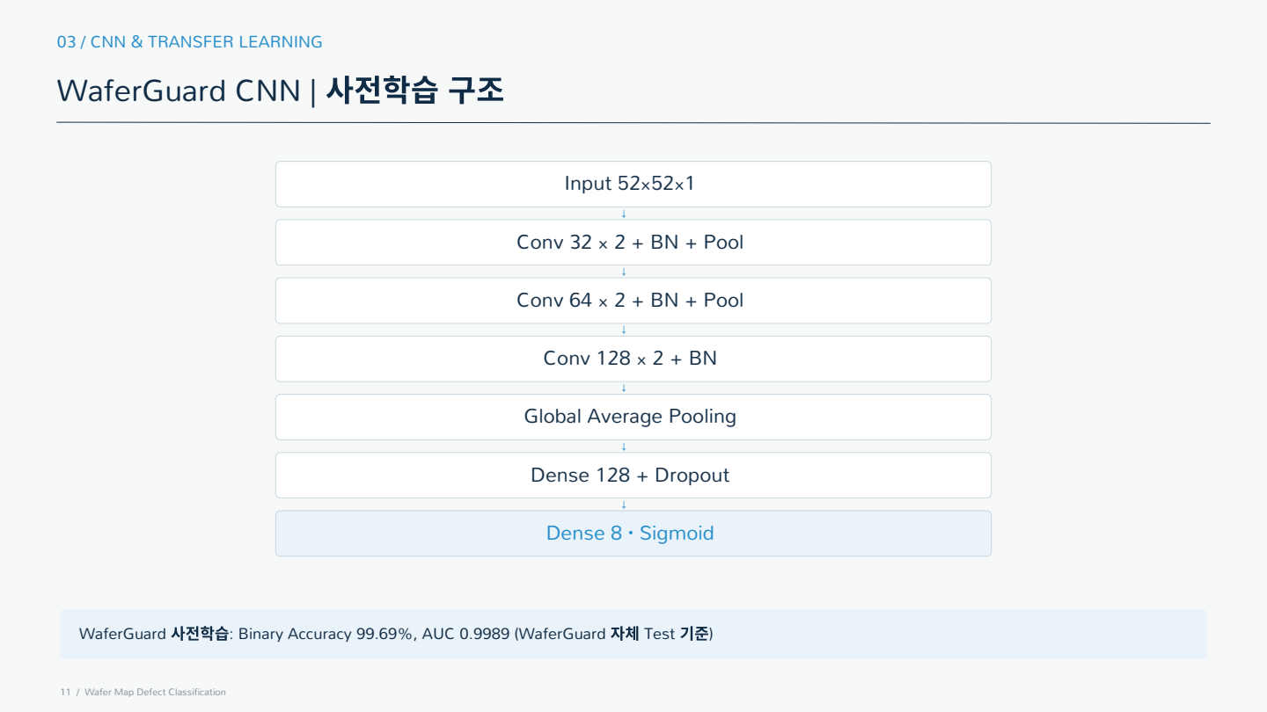
Notes:
제공 PDF 28페이지를 원본 이미지로 보존. 이 페이지의 텍스트/차트는 이미지이며 편집 객체가 아님.
원본: C:/Users/fl27/Desktop/Wafer Map Defect Analysis & Process Root Cause Study.pdf
공정 보강 범위 밖의 기존 모델 실험을 그대로 보존했으며, 신규 학습 결과로 변경하지 않음.

Slide 62
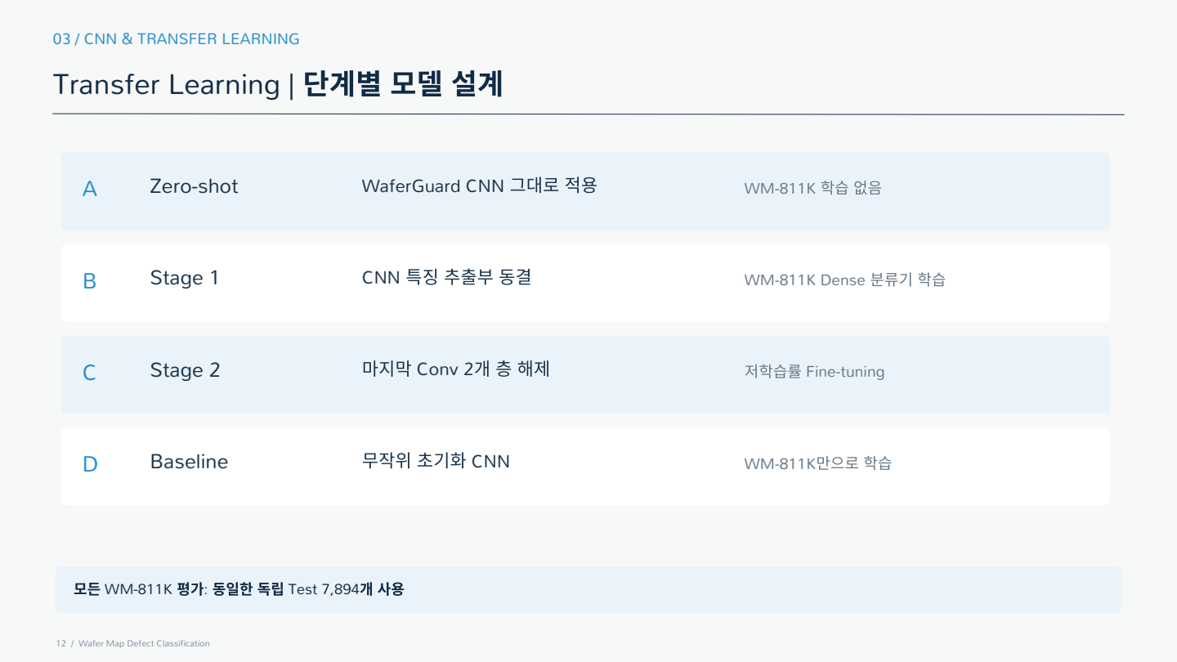
Notes:
제공 PDF 29페이지를 원본 이미지로 보존. 이 페이지의 텍스트/차트는 이미지이며 편집 객체가 아님.
원본: C:/Users/fl27/Desktop/Wafer Map Defect Analysis & Process Root Cause Study.pdf
공정 보강 범위 밖의 기존 모델 실험을 그대로 보존했으며, 신규 학습 결과로 변경하지 않음.

Slide 63
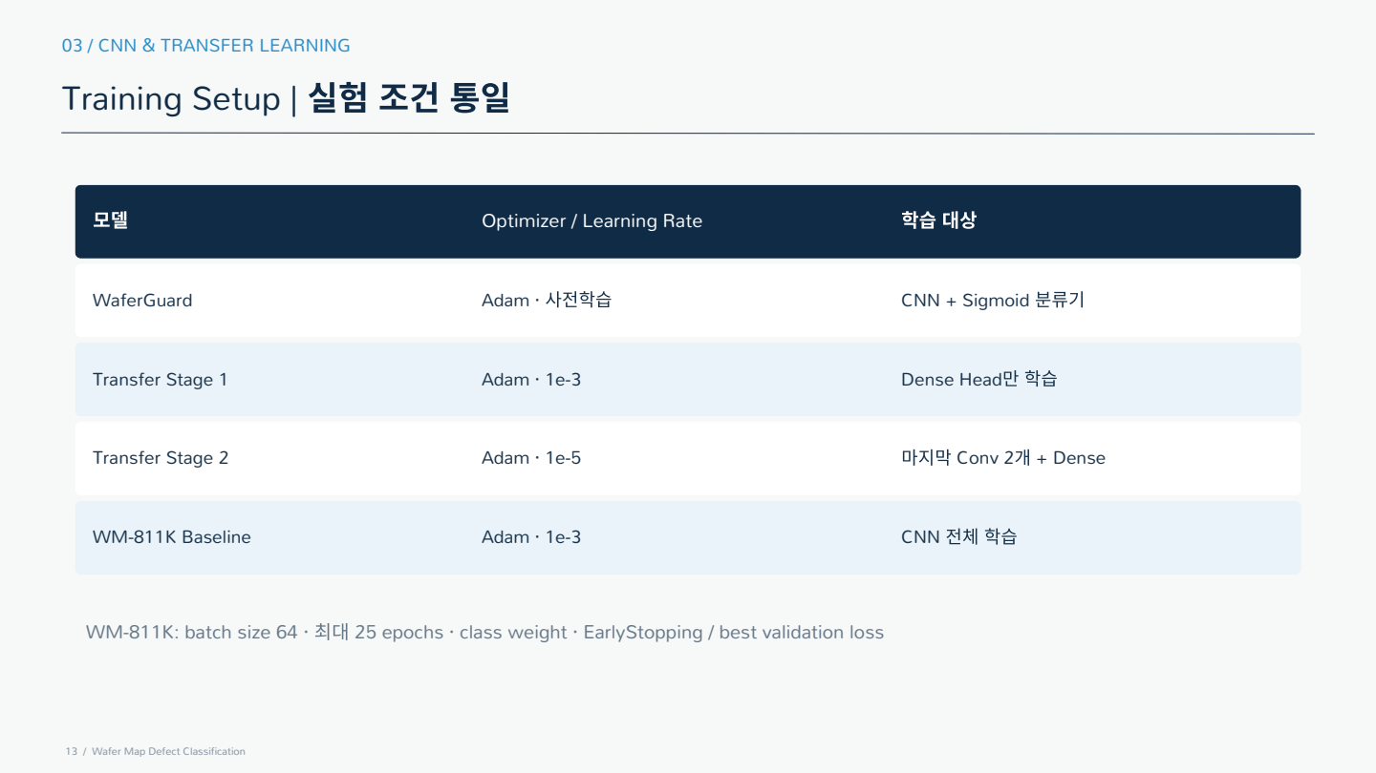
Notes:
제공 PDF 30페이지를 원본 이미지로 보존. 이 페이지의 텍스트/차트는 이미지이며 편집 객체가 아님.
원본: C:/Users/fl27/Desktop/Wafer Map Defect Analysis & Process Root Cause Study.pdf
공정 보강 범위 밖의 기존 모델 실험을 그대로 보존했으며, 신규 학습 결과로 변경하지 않음.

Slide 64
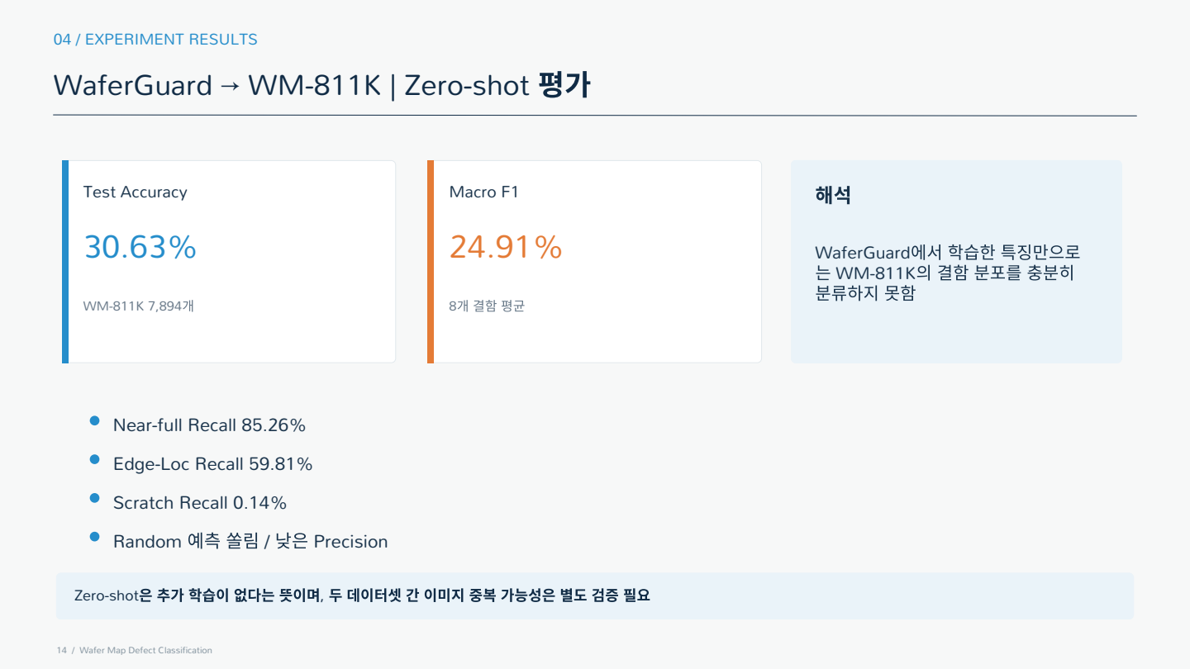
Notes:
제공 PDF 31페이지를 원본 이미지로 보존. 이 페이지의 텍스트/차트는 이미지이며 편집 객체가 아님.
원본: C:/Users/fl27/Desktop/Wafer Map Defect Analysis & Process Root Cause Study.pdf
공정 보강 범위 밖의 기존 모델 실험을 그대로 보존했으며, 신규 학습 결과로 변경하지 않음.

Slide 65
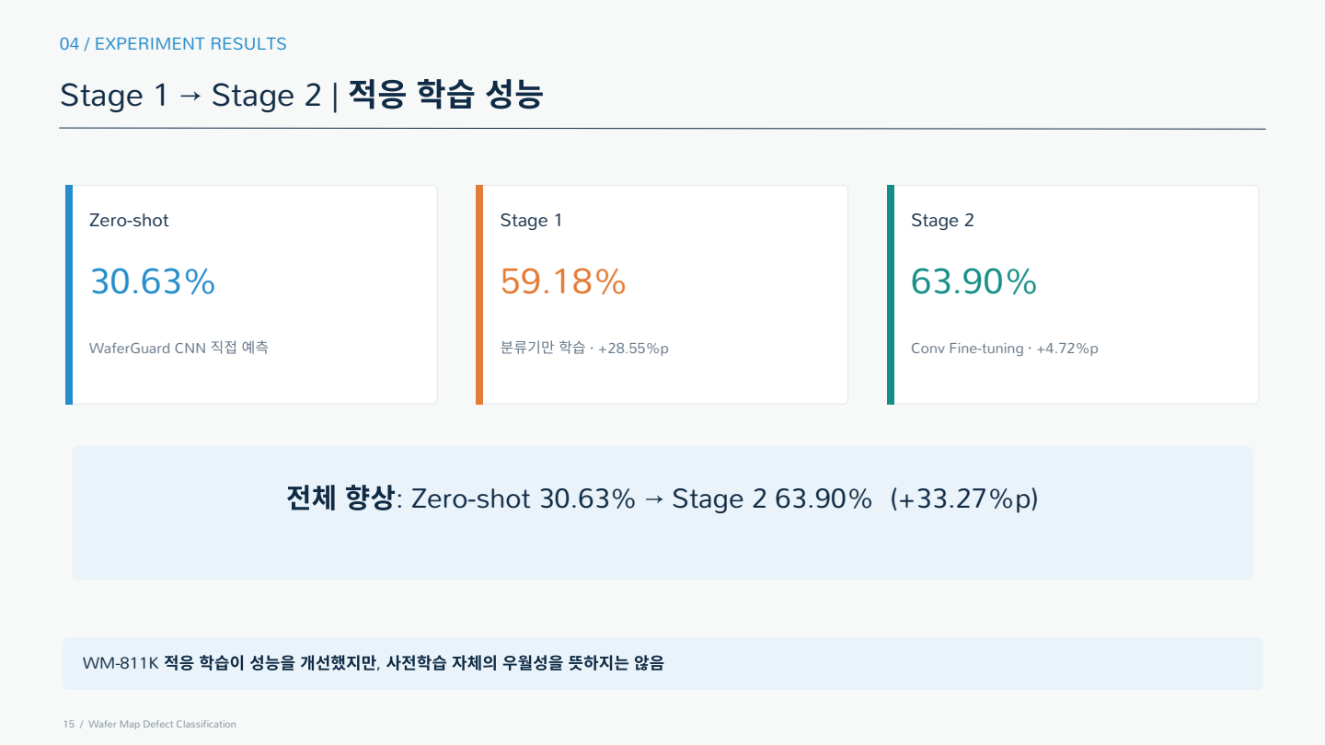
Notes:
제공 PDF 32페이지를 원본 이미지로 보존. 이 페이지의 텍스트/차트는 이미지이며 편집 객체가 아님.
원본: C:/Users/fl27/Desktop/Wafer Map Defect Analysis & Process Root Cause Study.pdf
공정 보강 범위 밖의 기존 모델 실험을 그대로 보존했으며, 신규 학습 결과로 변경하지 않음.

Slide 66
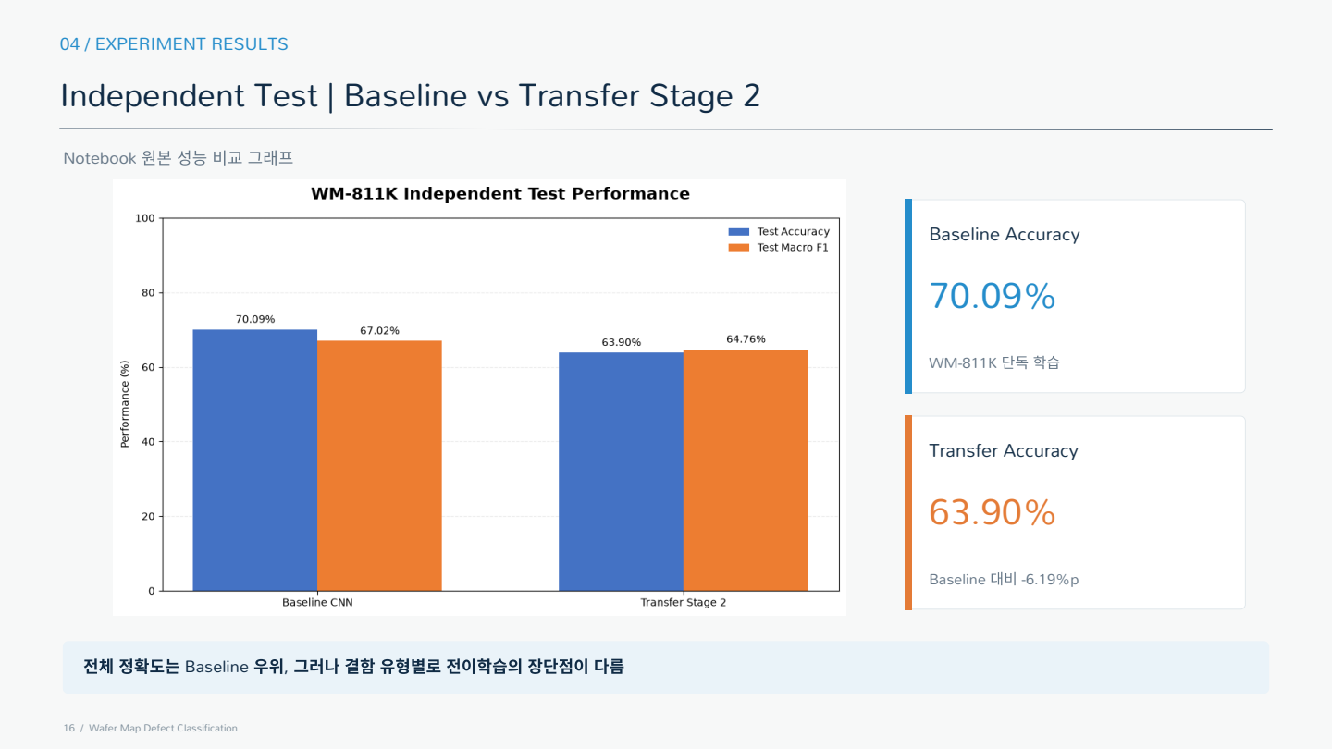
Notes:
제공 PDF 33페이지를 원본 이미지로 보존. 이 페이지의 텍스트/차트는 이미지이며 편집 객체가 아님.
원본: C:/Users/fl27/Desktop/Wafer Map Defect Analysis & Process Root Cause Study.pdf
공정 보강 범위 밖의 기존 모델 실험을 그대로 보존했으며, 신규 학습 결과로 변경하지 않음.

Slide 67
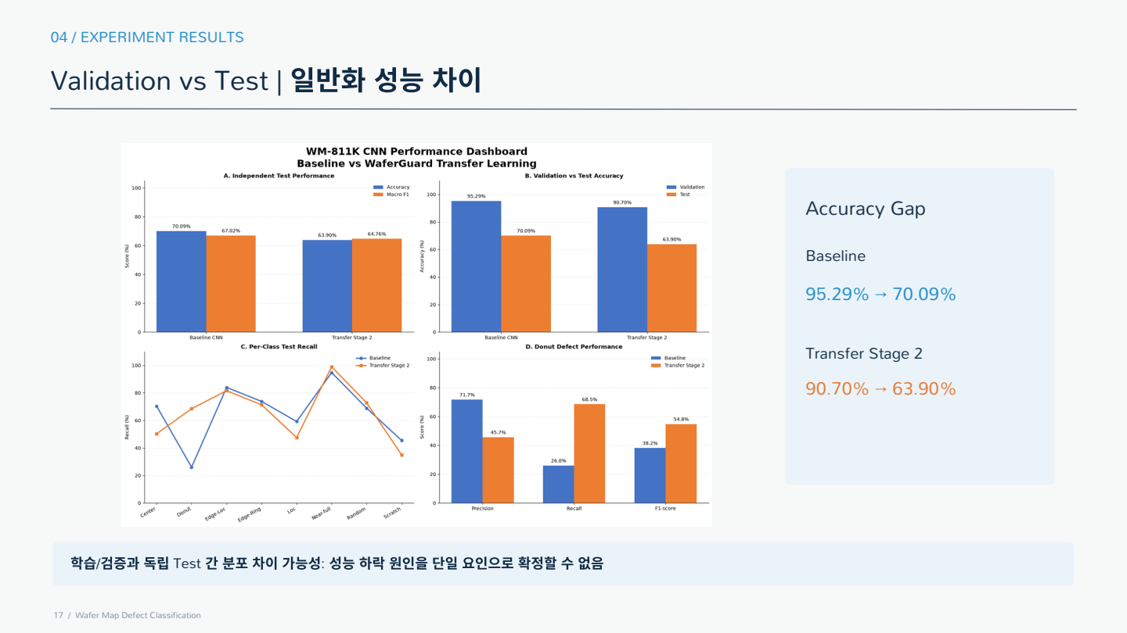
Notes:
제공 PDF 34페이지를 원본 이미지로 보존. 이 페이지의 텍스트/차트는 이미지이며 편집 객체가 아님.
원본: C:/Users/fl27/Desktop/Wafer Map Defect Analysis & Process Root Cause Study.pdf
공정 보강 범위 밖의 기존 모델 실험을 그대로 보존했으며, 신규 학습 결과로 변경하지 않음.

Slide 68
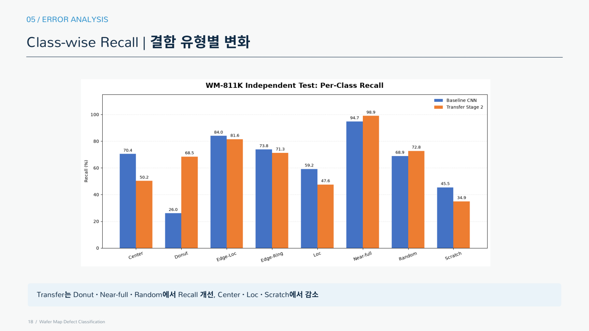
Notes:
제공 PDF 35페이지를 원본 이미지로 보존. 이 페이지의 텍스트/차트는 이미지이며 편집 객체가 아님.
원본: C:/Users/fl27/Desktop/Wafer Map Defect Analysis & Process Root Cause Study.pdf
공정 보강 범위 밖의 기존 모델 실험을 그대로 보존했으며, 신규 학습 결과로 변경하지 않음.

Slide 69
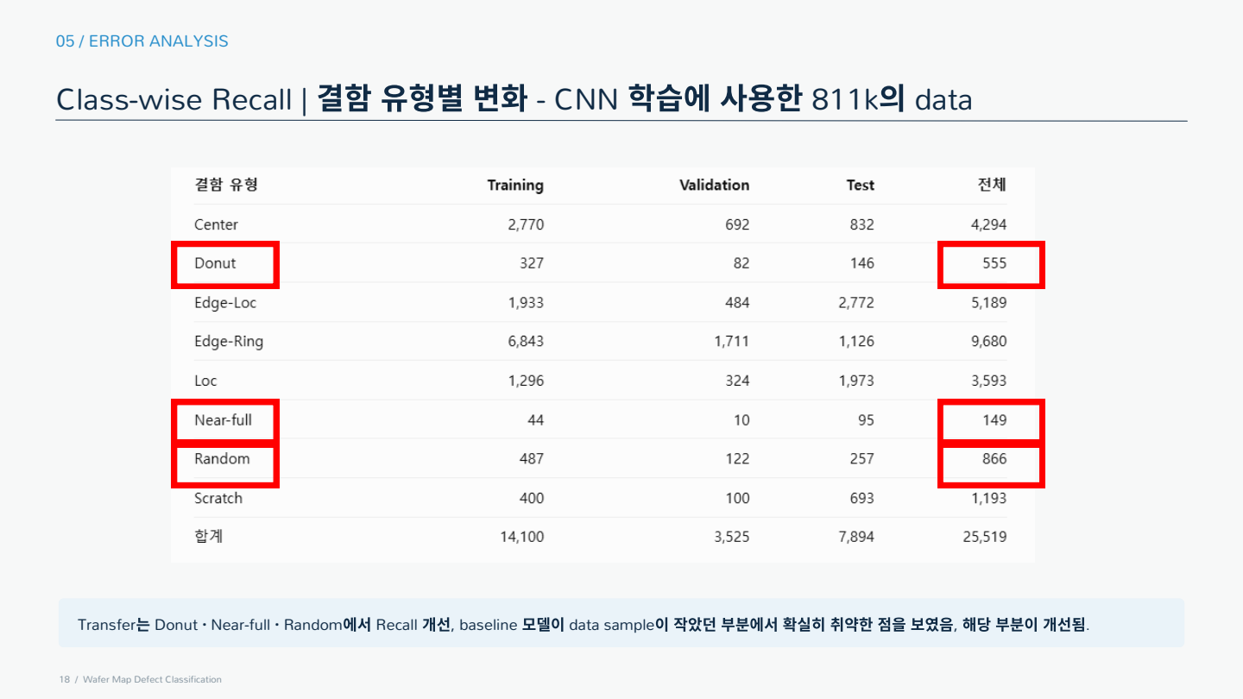
Notes:
제공 PDF 36페이지를 원본 이미지로 보존. 이 페이지의 텍스트/차트는 이미지이며 편집 객체가 아님.
원본: C:/Users/fl27/Desktop/Wafer Map Defect Analysis & Process Root Cause Study.pdf
공정 보강 범위 밖의 기존 모델 실험을 그대로 보존했으며, 신규 학습 결과로 변경하지 않음.

Slide 70
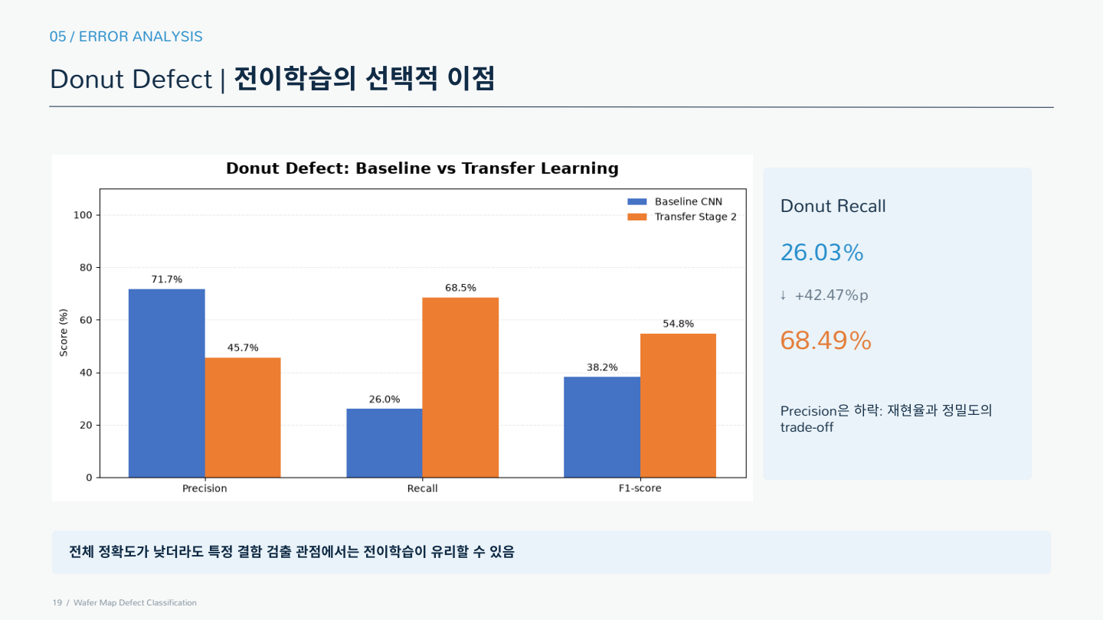
Notes:
제공 PDF 37페이지를 원본 이미지로 보존. 이 페이지의 텍스트/차트는 이미지이며 편집 객체가 아님.
원본: C:/Users/fl27/Desktop/Wafer Map Defect Analysis & Process Root Cause Study.pdf
공정 보강 범위 밖의 기존 모델 실험을 그대로 보존했으며, 신규 학습 결과로 변경하지 않음.

Slide 71
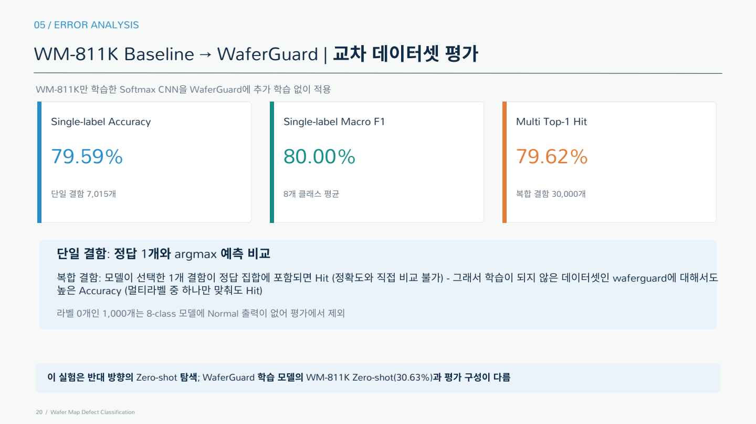
Notes:
제공 PDF 38페이지를 원본 이미지로 보존. 이 페이지의 텍스트/차트는 이미지이며 편집 객체가 아님.
원본: C:/Users/fl27/Desktop/Wafer Map Defect Analysis & Process Root Cause Study.pdf
공정 보강 범위 밖의 기존 모델 실험을 그대로 보존했으며, 신규 학습 결과로 변경하지 않음.

Slide 72
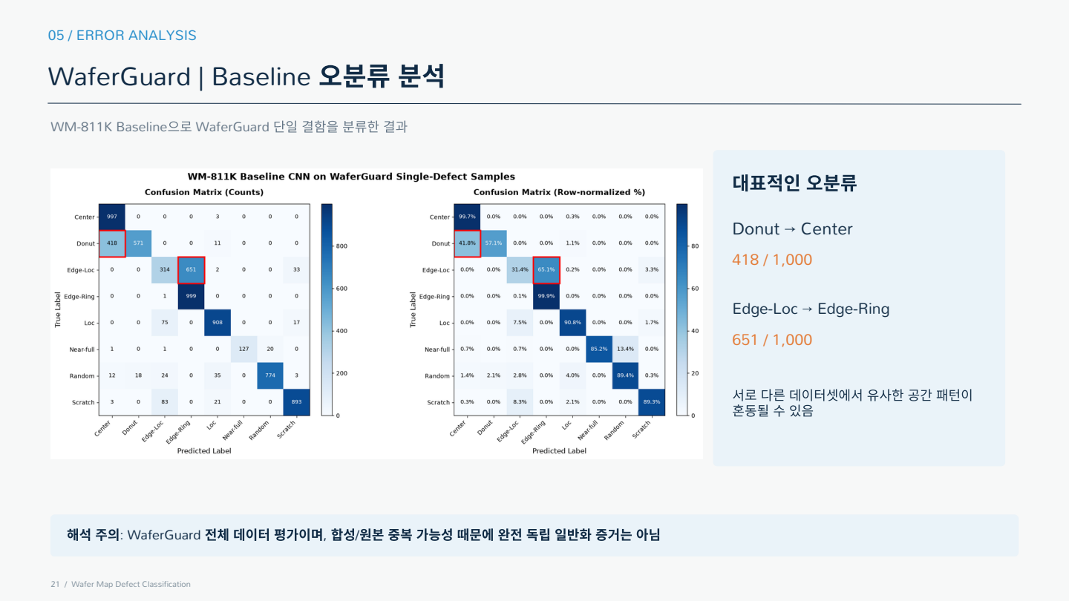
Notes:
제공 PDF 39페이지를 원본 이미지로 보존. 이 페이지의 텍스트/차트는 이미지이며 편집 객체가 아님.
원본: C:/Users/fl27/Desktop/Wafer Map Defect Analysis & Process Root Cause Study.pdf
공정 보강 범위 밖의 기존 모델 실험을 그대로 보존했으며, 신규 학습 결과로 변경하지 않음.

Slide 73
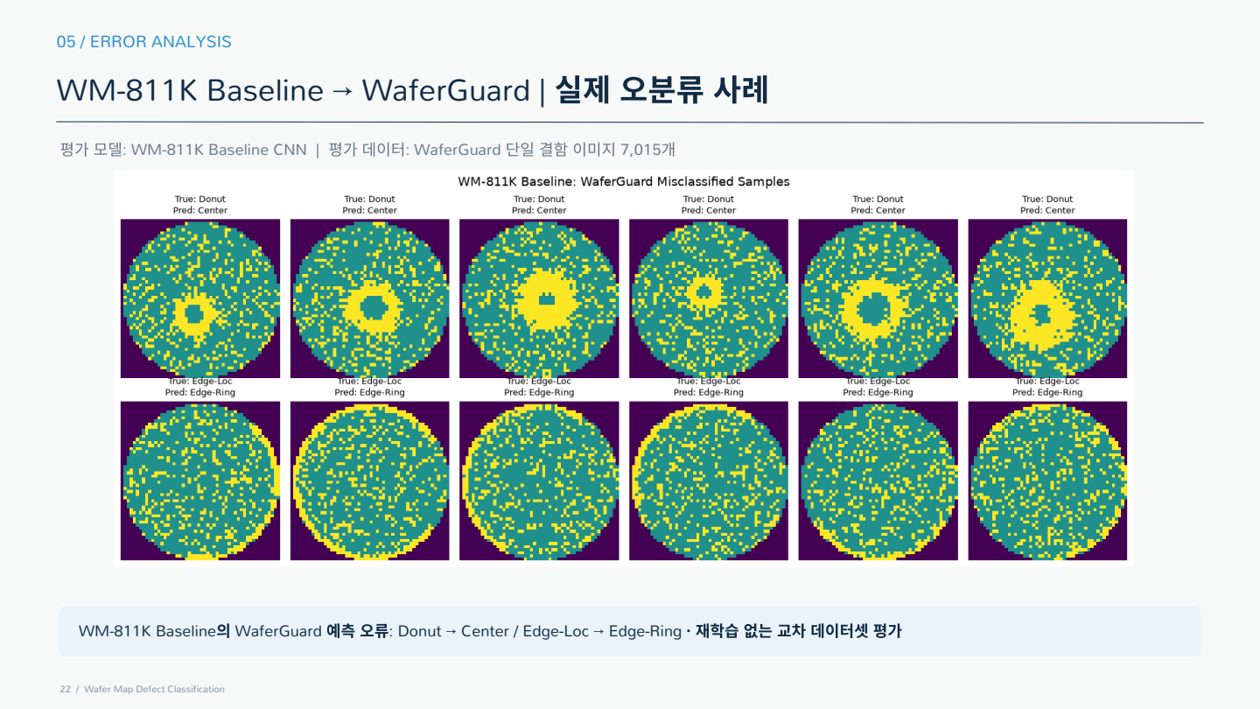
Notes:
제공 PDF 40페이지를 원본 이미지로 보존. 이 페이지의 텍스트/차트는 이미지이며 편집 객체가 아님.
원본: C:/Users/fl27/Desktop/Wafer Map Defect Analysis & Process Root Cause Study.pdf
공정 보강 범위 밖의 기존 모델 실험을 그대로 보존했으며, 신규 학습 결과로 변경하지 않음.

Slide 74
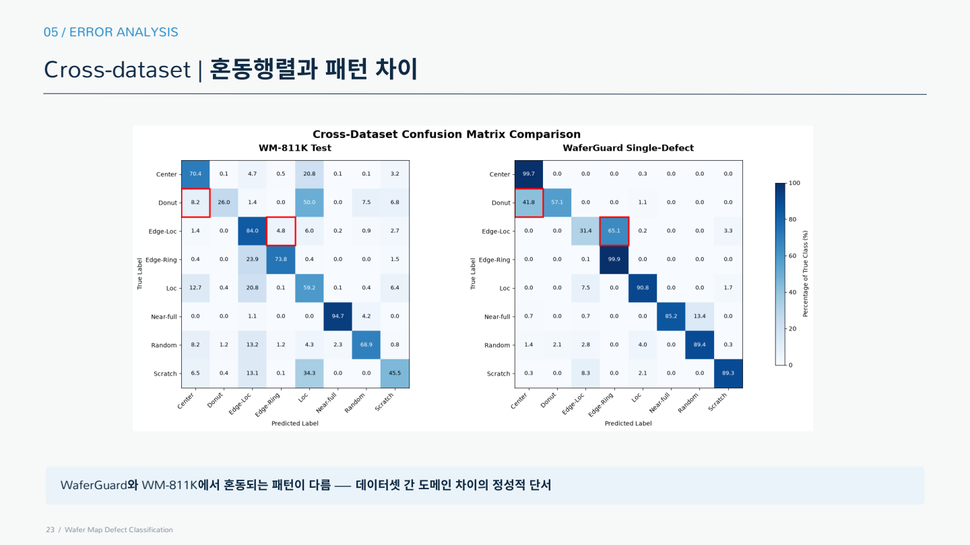
Notes:
제공 PDF 41페이지를 원본 이미지로 보존. 이 페이지의 텍스트/차트는 이미지이며 편집 객체가 아님.
원본: C:/Users/fl27/Desktop/Wafer Map Defect Analysis & Process Root Cause Study.pdf
공정 보강 범위 밖의 기존 모델 실험을 그대로 보존했으며, 신규 학습 결과로 변경하지 않음.

Slide 75
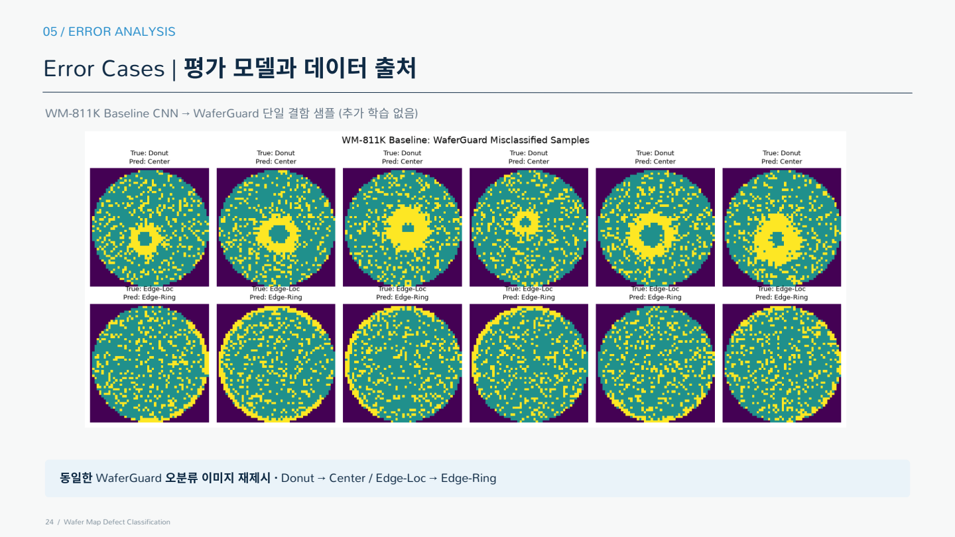
Notes:
제공 PDF 42페이지를 원본 이미지로 보존. 이 페이지의 텍스트/차트는 이미지이며 편집 객체가 아님.
원본: C:/Users/fl27/Desktop/Wafer Map Defect Analysis & Process Root Cause Study.pdf
공정 보강 범위 밖의 기존 모델 실험을 그대로 보존했으며, 신규 학습 결과로 변경하지 않음.

Slide 76
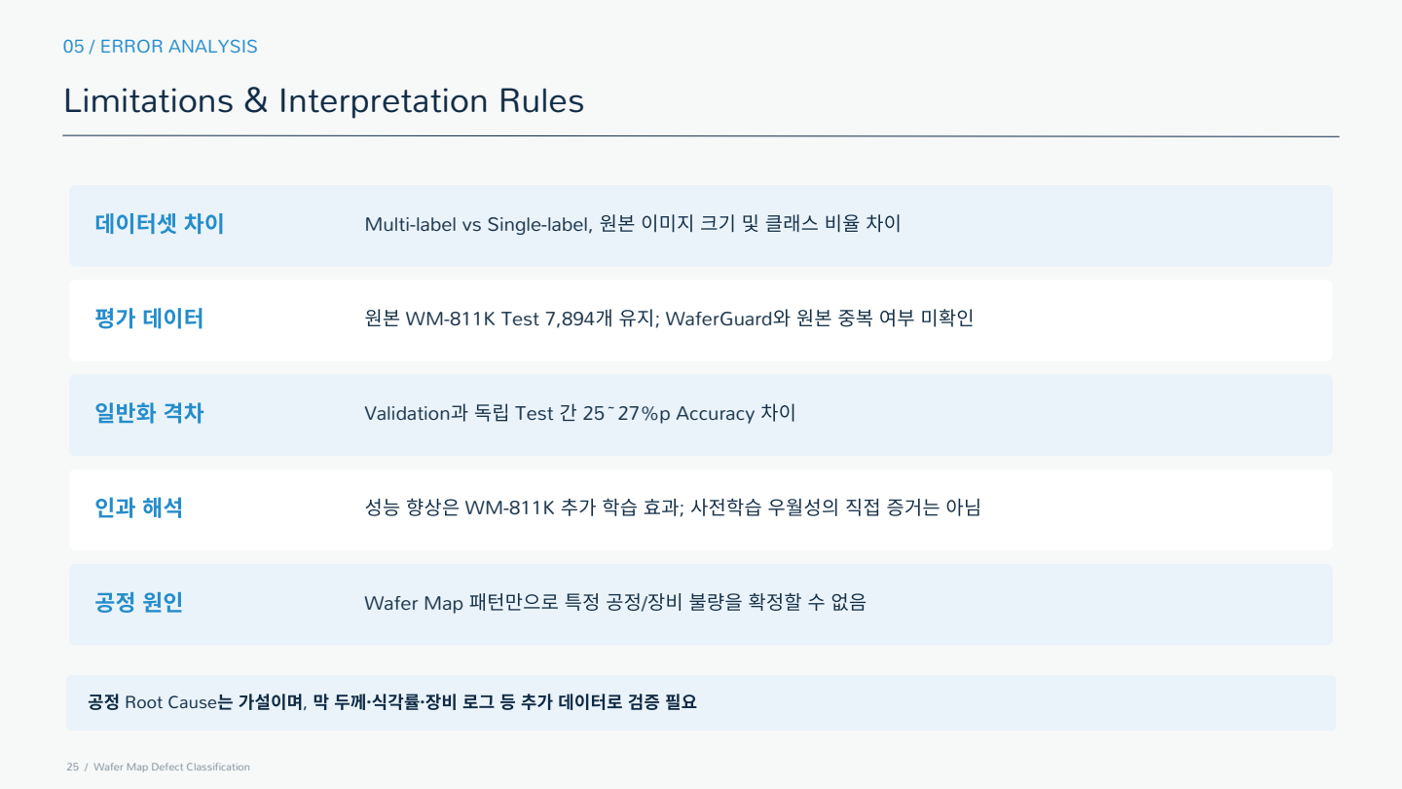
Notes:
제공 PDF 43페이지를 원본 이미지로 보존. 이 페이지의 텍스트/차트는 이미지이며 편집 객체가 아님.
원본: C:/Users/fl27/Desktop/Wafer Map Defect Analysis & Process Root Cause Study.pdf
공정 보강 범위 밖의 기존 모델 실험을 그대로 보존했으며, 신규 학습 결과로 변경하지 않음.

Slide 77
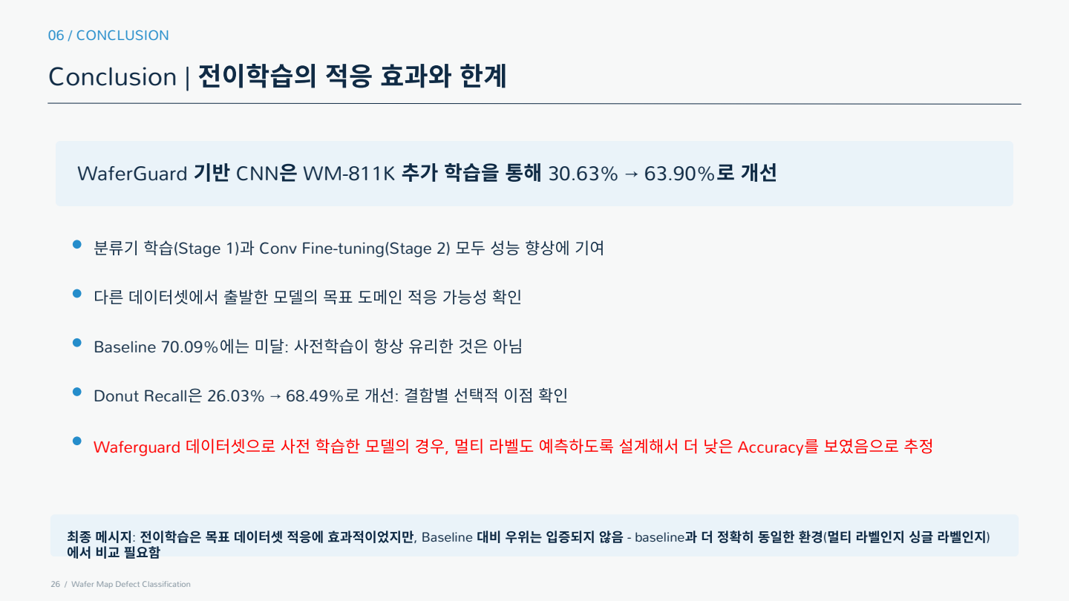
Notes:
제공 PDF 44페이지를 원본 이미지로 보존. 이 페이지의 텍스트/차트는 이미지이며 편집 객체가 아님.
원본: C:/Users/fl27/Desktop/Wafer Map Defect Analysis & Process Root Cause Study.pdf
공정 보강 범위 밖의 기존 모델 실험을 그대로 보존했으며, 신규 학습 결과로 변경하지 않음.

Slide 78
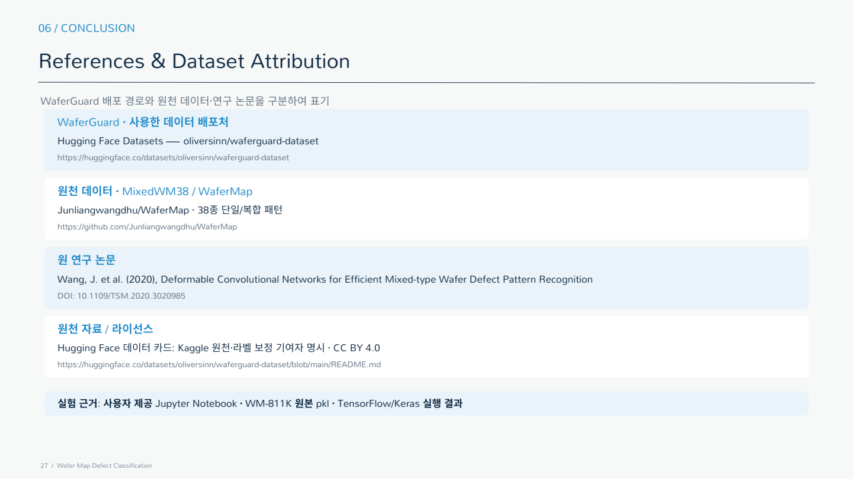
Notes:
제공 PDF 45페이지를 원본 이미지로 보존. 이 페이지의 텍스트/차트는 이미지이며 편집 객체가 아님.
원본: C:/Users/fl27/Desktop/Wafer Map Defect Analysis & Process Root Cause Study.pdf
공정 보강 범위 밖의 기존 모델 실험을 그대로 보존했으며, 신규 학습 결과로 변경하지 않음.

